Slide 1
КУРС ЛЕКЦІЙ
“НОВІ ДОСЯГНЕННЯ В НАУЦІ ТА ПРАКТИЦІ“
“Наукові картини світу”
ФПК 2 - 2014
(за програмою підвищення кваліфікації викладачів)
Лектор - доктор фізико-математичних наук, професор, завідувач кафедри ЕКТ
Опанасюк Анатолій Сергійович
© Опанасюк А.С.

Slide 2
КАРТИНИ СВІТУ
Фізична картина світу - це особливий самостійний вид знань – найзагальніше теоретичне знання у фізиці (система понять, принципів і гіпотез), що є основою для побудови наукових теорій.
Розвиток фізики безпосередньо пов'язаний з утвердженням фізичних картин світу, що змінюють одна одну.
Побудовані картини світу
Класична наука.
Механістична (Галілей, Кеплер, Ньютон, XVI-XVII ст.)
Електромагнітна (Фарадей, Максвел, друга половина XIX ст. )
Некласична наука.
Квантово-релятивістська (Ейнштейн, Планк, Бор, де Бройль, Шредингер та ін., 1-3 десятиріччя XX ст.)
Постнекласична наука
Еволюційно-синергетична (сучасність)
© Опанасюк А.С.

Slide 3
МЕХАНІСТИЧНА КАРТИНА СВІТУ
Основу картини світу становить ідея атомізму, за якою всі тіла складаються з неподільних першоелементів-атомів (корпускул), що перебувають у неперервному тепловому русі.
Взаємодії тіл на відстані відбувається миттєво (принцип дальнодії Ньютону). Світ є незмінним у часі.
Панує концепція абсолютного простору і часу.
Світ побудований на єдиному фундаменті – на законах механіки Ньютона. В цьому світі діють динамічні закономірності.
Основний об'єкт дослідження закриті (замкнені) системи.
Всі процеси оборотні і протікають без розсіювання енергії. Світ описується лінійними законами.
Панує детермінізм, за яким, якщо відомі початкові умови системи, то можна точно передбачити її майбутнє.
Основний метод пізнання аналіз (редукціонізм - властивості цілого є сумою властивостей частин).
Життя і розум у цій картині світу не мають ніякої якісної специфіки.
Математичною основою механістичної парадигми є лінійні диференціальні рівняння.
© Опанасюк А.С.

Slide 4
ЕЛЕКТРОМАГНІТНА КАРТИНА СВІТУ
В науку вводиться поняття фізичного поля.
Матерія в цій картині існує в двох формах – речовини і поля, між якими є непрохідна грань: речовина не перетворюється на поле і навпаки.
Відомі два види поля – електромагнітне і гравітаційне.
Взаємодії тіл на відстані відбувається зі швидкістю світла (принцип близькодії).
Вводиться концепція відносного простору і часу. Час нерозривно пов'язаний з процесами, які відбуваються у полі.
Все в природі (крім гравітації) зводиться до електромагнетизму.
У фізику вперше вводяться поняття випадковості та ентропії, стріли часу. З'ясовується необоротність більшості процесів у природі.
У науці продовжує панувати ньютонівсько-картезіанська парадигма подвійної реальності, за якою світ існує незалежно від людини. Відповідно матеріальний світ можна описати об’єктивно, не долучаючи до цього опису людину - спостерігача.
Життя і розум не мають ніякої якісної специфіки.
© Опанасюк А.С.

Slide 5
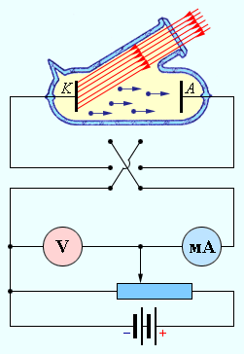
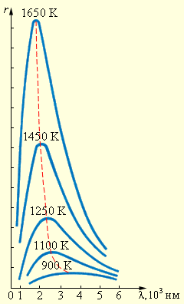
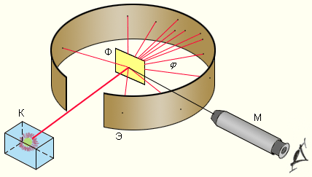
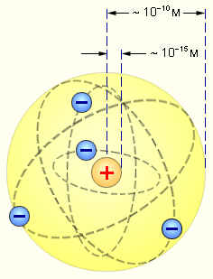
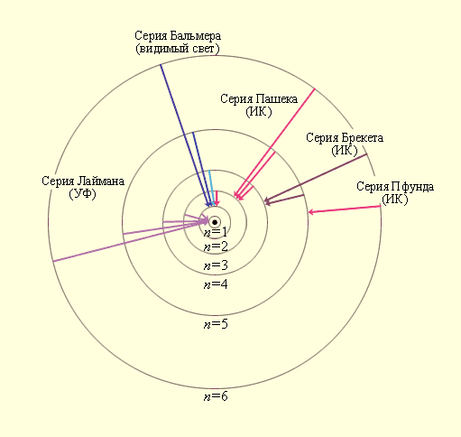
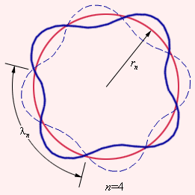
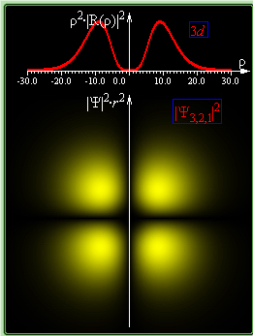
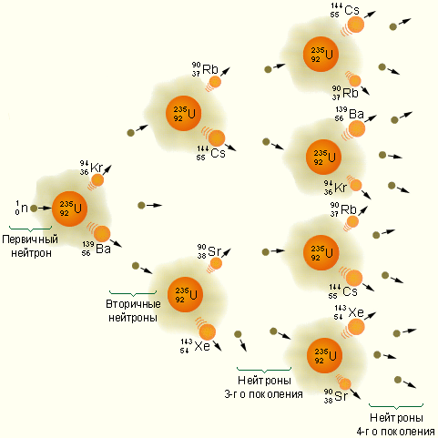
КРИЗА ФІЗИКИ 1895-1905 рр.
Теплове випромінювання
Досліди Резерфорда
Модель атома Бора
Фотоефект
Спектри випромінювання
Корпускулярно- хвильовий дуалізм
Хвильова функція
Радіоактивність

Slide 6
СТАНОВЛЕННЯ КВАНТОВО-РЕЛЯТИВІСТСЬКОЇ КАРТИНИ СВІТУ
Класична фізика
Релятивістська фізика
Класична механіка
Релятивістська механіка
Засновник Ньютон,
1665-1967 рр.
Засновник Ейнштейн,
1905 р.– СТВ, 1915 р.- ЗТВ
Засновник Ньютон,
1665-1967 рр.
Засновник Ейнштейн,
1905 р.– СТВ, 1915 р.- ЗТВ
L, m - великі, v<<c G
L, m - великі, v~c c
L, m - великі, v<<c
Квантова фізика
Релятивістська,
квантова фізика
Квантова механіка
Планк, ле Бройль, Шредінгер, 1900-1924 рр.
Планк, ле Бройль, Шредінгер, 1900-1924 рр.
Дірак, 1928 р.
L, m - малі, v<<c h
L, m - малі, v~c
L, m - малі, v<<c
Фізика вакууму
Звичайна речовина становить 4% маси Всесвіту G, c, h
Область невідомих законів
© Опанасюк А.С.

Slide 7
КВАНТОВО-РЕЛЯТИВІСТСЬКА КАРТИНА СВІТУ
Основа - релятивістська фізика і квантова механіка.
В фізику вводиться ідея дискретності, кватово-корпускулярного дуалізму. Затирається грань між речовиною і полем.
Простір і час відносні і пов'язані як між собою так і з матерією.
Виникає ідея розвитку (діалектики) природи.
Атом є подільним. Стабільність елементарних частинок виняток, правилом є їх нестабільність.
Фундаментальними є закономірності ймовірності, що не зводяться до динамічних. Природа речей ґрунтується на випадковості і невизначеності. Опис природи на рівні мікросвіту та ансамблю частинок ймовірностний.
Принципово неможливо відокремити спостерігача від об’єкта досліджень. Звідси картина світу є суб'єктивною.
© Опанасюк А.С.

Slide 8
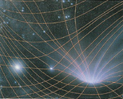
Графічна ілюстрація викривлення простору - часу під дією матеріальних тіл одне з основних передбачень загальної теорії відносності. Зліва - невеличка воронка, яка утворилася під дією Сонця; в центрі - викривлений простір-час більш масивної нейтронної зірки; справа - глибока воронка без дна – чорна дірка
© Опанасюк А.С.

Slide 9
ЕВОЛЮЦІЙНО-СИНЕРГЕТИЧНА КАРТИНА СВІТУ
От Ньютона до Куна, сна-покоя не зная,
Развивалась наука, парадигмы меняя…
И решила наука, что в Сознании сила,
А не только в Материи – как раньше учила.
А.Ільїн
Основна задача: включення життя і розуму у картину світу.
Перегляд уявлень про простір і час:
простір є багатовимірним;
простір і час є дискретними.
Основою світу є збудження фізичного вакууму.
Основний об'єкт дослідження відкриті динамічні системи.
Центральна ідея – ідея розвитку або еволюції природи.
Усвідомлення нелінійності більшості явищ Всесвіту.
Опис природи на всіх рівнях буття ймовірностний.
Зміна способу мислення: аналітичне мислення замінюється системним.
Математичний апарат нелінійні диференціальні рівняння
© Опанасюк А.С.

Slide 10
МАСШТАБИ МІКРО-, МАКРО- ТА МЕГАСВІТІВ
Характерний розмір, м
Межа спостережуваного Всесвіту
10 ³⁰
10 ²⁰
10 ¹⁰
10⁰
10⁻¹⁰
10⁻²⁰
10²⁶
Мегасвіт
Наша Галактика
Сонячна система
Сонце
Макросвіт
Земля
Людина,
тварини,
об’єкти техніки
Мікросвіт
Електрон
10⁻³⁰ 10⁻²⁰ 10⁻¹⁰ 10⁰ 10¹⁰ 10²⁰ 10³⁰ 10⁴⁰ 10⁵⁰
Маса, кг
© Опанасюк А.С.

Slide 11
МІКРОСВІТ
Все сущее во все века без счета верст
Невидимый связует мост,
И не сорвать тебе цветка,
Не стронув звезд.
Френсис Томпсон
Закони Всесвіту на мікрорівні вивчає фізика елементарних частинок - або, як її зараз частіше називають, фізика високих енергій. Фізика високих енергій - одна з областей, що знаходиться зараз на передньому фронті фундаментальної науки. Історично вона утворилася, як наука, що вивчає будову речовини на найглибшому структурному рівні. Проте, у міру накопичення знань про структуру матерії, питання "як влаштований світ?" змінилося питанням, "чому він так влаштований?". Така зміна акцентів дозволила фізиці високих енергій вийти на принципово новий рівень розуміння будови довколишнього світу і перекинути містки між будовою мікро- і мегасвітів.
© Опанасюк А.С.

Slide 12
ФУНДАМЕНТАЛЬНІ ВЗАЄМОДІЇ
Фізиками встановлене існування чотирьох видів взаємодій між суб’ядерними частинками: сильна (s), електромагнітна (e), слабка (ω) та гравітаційна (g). Вони перелічені в порядку зменшення інтенсивності. Найкраще вивчені дві з них: гравітаційна і електромагнітна. Основи класичних (неквантових) теорій обох взаємодій закладені давно (Ньютон, Ейнштейн і Максвел) і відомі у загальних рисах із традиційного курсу фізики. Сучасні теорії всіх взаємодій (окрім гравітаційної) є квантовими і базуються на ідеї близькодії.
Інтенсивність будь-якої взаємодії прийнято характеризувати за допомогою так званої сталої взаємодії, яка визначає ймовірність процесів, обумовлених даним видом взаємодії. Відношення значень констант дає відносну інтенсивність відповідних взаємодій, що дозволяє порівняти їх.
Найбільш універсальною з-поміж всіх взаємодій є гравітаційна – вона виникає між будь-якими тілами, що мають масу. Гравітаційна взаємодія характеризується гравітаційною сталою G= 6,7⋅10^{-11 м3}⋅кг⁻¹⋅с⁻².
У фізиці суб’ядерних частинок гравітаційна взаємодія внаслідок її малої величини не відіграє майже ніякої ролі на відстанях r>10⁻³³ см, в зв’язку з чим нею нехтують. При менших відстанях або дуже великих енергіях ця взаємодія за величиною порівнюється з іншими взаємодіями і повинна бути врахована. Сучасною теорією гравітаційної взаємодії є загальна теорія відносності (ЗТВ). В рамках цієї теорії гравітація розглядається як викривлення простору-часу, тобто має геометричну інтерпретацію.
© Опанасюк А.С.

Slide 13
ХАРАКТЕРИСТИКИ ФУНДАМЕНТАЛЬНИХ ВЗАЄМОДІЙ
Взаємодія
Джерело
Обмінна
частинка
та її спін
J
Константа взаємодії
Радіус дії
L, м
Час життя
τ, с
Вираз
Числове значення при m = m_{p}
Гравіта-
ційна
Маса
Гравітон
J =2
0,6⋅10⁻³⁸
∝
0
Слабка
Усі ел. частинки
Проміжні бозони
J =1
10⁻¹⁵
10⁻¹⁹
10⁻⁸
Електро-
магнітна
Елект-ричний заряд
Фотон
J =1
1/137~
10⁻²
∝
10⁻¹⁶
Сильна
Адрони
Глюони
J =1
1
10⁻¹⁵
10⁻²³
© Опанасюк А.С.

Slide 14
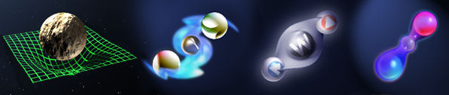
ПРИНЦИПИ ОБМІНУ
ЧОТИРИ ТИПИ ФУНДАМЕНТАЛЬНИХ ВЗАЄМОДІЙ
Величина 10⁻³⁸ 1/137~10⁻² 10⁻¹⁵ 1
Гравітаційна Електромагнітна Слабка Сильна
Джерело
маса електричний заряд усі ел. частинки адрони
Обмінна частинка
гравітон фотон Проміжні бозони (Z, W) глюони (8)
А
В
© Опанасюк А.С.

Slide 15
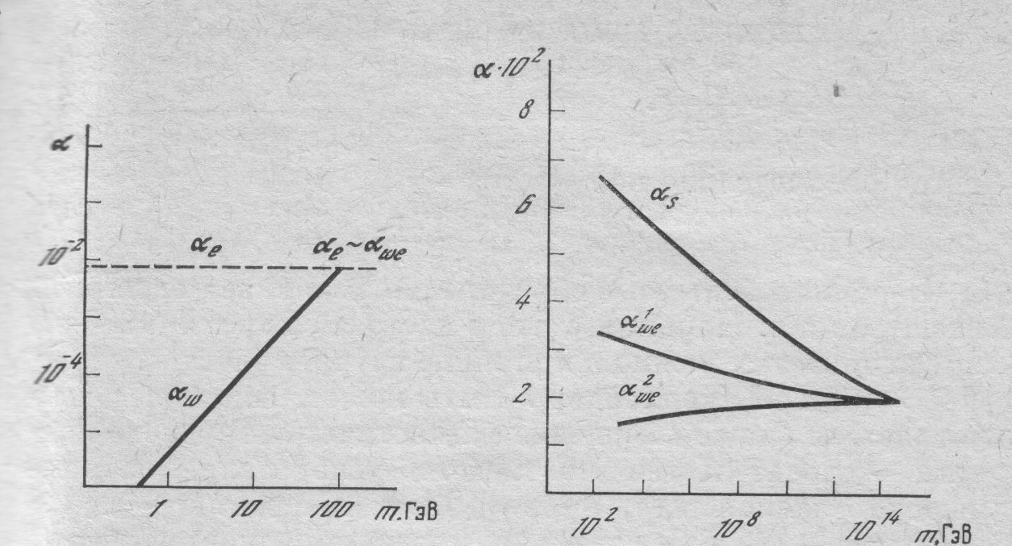
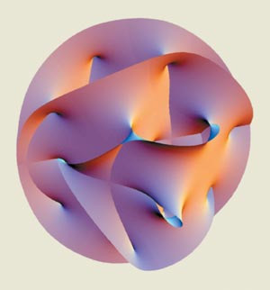
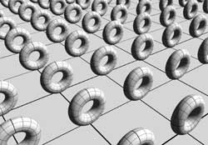
ОБ’ЄДНАННЯ ВЗАЄМОДІЙ
Сильна взаємодія
Е, ГеВ
Слабка взаємодія
10²
10¹⁵
10¹⁹
Елект.-магн. взаємодія
,
Гравітаційна взаємодія
Електрослабка
взаємодія
Велике об’єднання
Супер- об’єднання
Схема залежності констант електромагнітної α_{е} слабкої α_{ω} та сильної α_{s} взаємодій від маси частинки переносника
Планківські величини
Теорію супероб'єднання можна побудувати на основі моделі суперструн. Ця теорія ґрунтується на введені у фізику протяжних мікрооб'єктів (10⁻³³ см), які назвали струнами. Вони коливаються у 11-мірному просторі і можуть бути як замкненими так і не замкненими. Додаткові виміри не сприймаються, оскільки згорнуті, наприклад, в просторі Калабі-Яу.
Узагальнення цієї теорії (Уіттен, 1995 р.) назвали М-теорією (magic).
© Опанасюк А.С.

Slide 16
СТАНДAРТНА МОДEЛЬ ЧАСТИНОК
Конструкція у фізиці елементарних частинок, що описує електромагнітну, слабку і сильну взаємодію всіх елементарних частинок.
Фундаментальні частинки
Стандартна модель включає наступні положення.
Вся речовина складається з 12 фундаментальних частинок-ферміонів: 6 лептонів і 6 кварків, які можна об'єднати в три покоління ферміонів.
Кварки приймають участь в сильних, слабких і електромагнітних взаємодіях;
заряджені лептони (електрон, мюон, тау-лептон) - в слабких і електромагнітних;
нейтрино - тільки в слабких взаємодіях.
Всі три типи взаємодій з’являються як наслідок постулату: наш світ симетричний відносно трьох типів каліброваних перетворень.
Частинками-носіями взаємодій є:
  8 глюонів для сильної взаємодії (група симетрії SU(3));
  3 важких каліброваних бозона (W⁺, W⁻, Z⁰) для слабкої взаємодії (група симетрії SU(2));
  один фотон для електромагнітної взаємодії (група симетрії U(1)).
На відміну від електромагнітної і сильної, слабка взаємодія може змішувати ферміони з різних поколінь, що приводить до нестабільності всіх частинок, за винятком найлегших, і до таких ефектів, як порушення CP - інваріантності і нейтринних осциляцій
u
c
t
γ
Кварки
up charm top фотон
d
s
b
g
down ctrange beauty глюон
нейтрино
Переносники взаємодії
ν_{e}
ν_{μ}
ν_{τ}
Z
електронне мюонне тау Z-бозон
Лептони
e
μ
τ
W
електрон мюон таон W- бозон
Ферміони
Бозони
Бозон Хигса???
Higgs boson???
X
© Опанасюк А.С.

Slide 17
БУДОВА АТОМА
p
R<10⁻¹⁵ м
n
R<10⁻¹⁵ м
u
u
u
d
d
d
e
u
d
d
Атом
R~10⁻¹⁰ м
Ядро
R~10⁻¹⁴ м
Кварки, які є ферміонами, повинні підлягати принципу заборони Паулі і не можуть об'єднуватися, якщо їх стани однакові. А в баріонах і антибаріонах кварки одного аромату часто з’являються разом. Наприклад, протон утворюється комбінацією кварків, яка записується так: uud, нейтрон - udd. Здавалося б, порушується принцип заборони Паулі. Для усунення цієї суперечності було введено припущення, що кварки одного аромату не ідентичні, вони розрізняються характером взаємодії один з одним, і тому для їх опису ввели ще одне квантове число. Його назвали кольором. Як «аромат» не має ніякого відношення до запаху, так і «колір» не має нічого спільного із загальноприйнятим значенням цього слова.
Таким чином, кварк кожного аромату може існувати у трьох кольорових станах. За кольори домовилися брати жовтий (y), синій (υ) і червоний (r). Антикварки мають кольори, додаткові до білого, які називають антикольорами (y, υ, r).
© Опанасюк А.С.

Slide 18
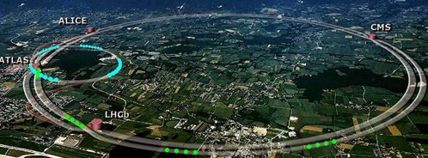
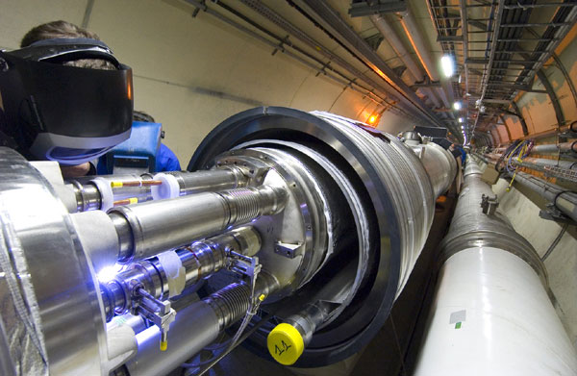
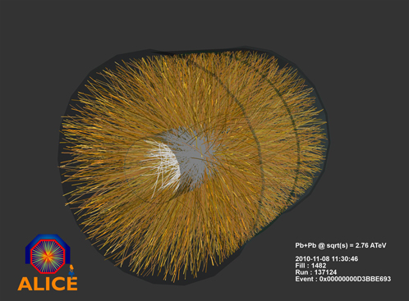
ДОСЛІДИ У ЦЕРНІ
ЦЕРН (CERN) - Європейська організація з ядерних досліджень, найбільша в світі лабораторія фізики високих енергій. Також іноді перекладається як Європейський Центр ядерних досліджень. ЦЕРН знаходиться на кордоні Швейцарії і Франції, поблизу Женеви. Територія ЦЕРНу складається з двох основних майданчиків та кількох дрібніших
© Опанасюк А.С.

Slide 19
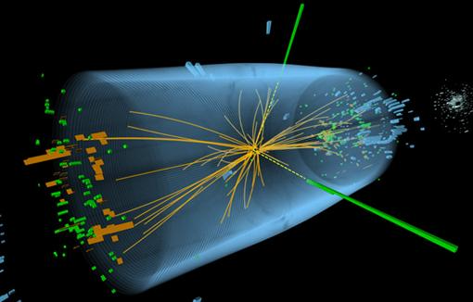
ВІДКРИТТЯ БОЗОНІВ ХІГГСА
Бозон Хіггса - елементарна частинка, елементарний бозон, квант поля Хіггса, з необхідністю виникає в Стандартної моделі внаслідок хіггсовского механізму спонтанного порушення електрослабкої симетрії. За побудовою, хіггсовскій бозон є скалярною частинкою, тобто має нульовий спін. Постулюваний Пітером Хіггсом в його фундаментальних статтях, що вийшли у 1964 році. В рамках Стандартної моделі відповідає за масу елементарних частинок. Бозон Хіггса спочатку був передбачений в теорії, і після декількох десятків років пошуку 4 липня 2012 представники ЦЕРНу повідомили, що на обох основних детекторах БАК спостерігалася нова частинка з масою близько 125-126 ГеВ. 14.03.2013 фізики ЦЕРНу підтвердили, що знайдена півроку раніше частинка дійсно є бозоном Хіггса.
Бозон Хіггса - остання знайдена частинка Стандартної моделі. Частинка Хіггса так важлива, що в заголовку книги нобелівського лауреата Леона Ледермана «Частинка Бога: якщо Всесвіт це відповідь, то яке питання?» вона названа «god particle» (частннка бога або частинка-бог)
© Опанасюк А.С.

Slide 20
НЕЙТРИНО
Нейтрино є найбільш поширеною і загадковою з суб’ядерних частинок. Існування нейтрино ще у 1930 р. передбачив австрійський фізик Паулі. При бета-розпаді нейтронів за реакцією, що супроводжувалася випромінюванням швидких електронів, частина енергії зникала невідомо куди, крім того, не виконувався закон збереження спіну частинок, що брали участь у реакції. Паулі висунув гіпотезу, що цю енергію виносить деяка нейтральна частинка (реально - античастинка), що вилітає разом з електроном. Частинка за всіма ознаками повинна була мати дуже маленьку масу, тому Фермі, якому Паулі розповів про свою гіпотезу, вигадав для неї назву «нейтрино», що означає «маленький нейтрон», або «нейтрончик».
Свою ідею Паулі висунув у 1930 р., але лише в 1956 р., тобто через 26 років, нейтрино відкрили експериментально Рейнес і Коуен-молодший (Лос-Аламоська лабораторія). Для цього використовувалася реакція . Великий проміжок часу між двома подіями був обумовлений тим, що нейтрино дуже важко зареєструвати, оскільки воно не має заряду та, як вважалося протягом довгого часу, маси спокою. В результаті з речовиною нейтрино майже не взаємодіє (ефективний переріз взаємодії складає σ=(0,94±0,13)⋅10⁻⁴³ см²) і може вільно пронизати навіть Земну кулю (середня довжина вільного пробігу у речовині складає λ~10²⁰ см).
Реєстрацію нейтрино утруднює також існування фонових процесів, пов’язаних із взаємодією детектора з космічним випромінюванням. У результаті детектори для спостереження нейтрино необхідно встановлювати глибоко під землею в надії, що всі інші частинки поглинуться шаром речовини і лише нейтрино залишать у лічильниках свої сліди.
© Опанасюк А.С.

Slide 21
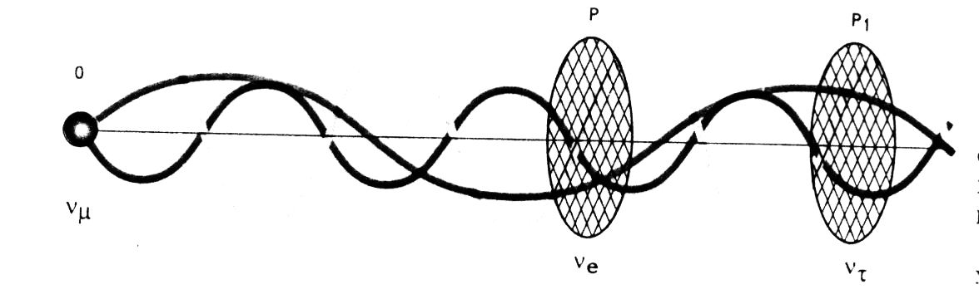
ПРОБЛЕМА ДЕФІЦИТУ СОНЯЧНИХ НЕЙТРИНО
Сонячні нейтрино в основному утворюються у трьох реакціях, що відбуваються у надрах зірки: , <0,42 МеВ (водневі);
, = 0,861 МеВ (берилієві);
, = 14,06 МеВ (борні).
Щосекунди Сонце випромінює 1,8⋅10³⁸ електронних (і лише електронних!) нейтрино. Всі вони практично без поглинання виходять на поверхню Сонця. Однак кількість нейтрино, які долітають до Землі, є приблизно втричі меншою, ніж випромінює Сонце.
Для пояснення цього розходження у 1954 році американські фізики-теоретики висунули гіпотезу, що сонячні нейтрино нікуди не зникають, а просто перетворюються в інші типи (аромати), які сучасними детекторами не реєструються. Даний процес взаємоперетворень нейтрино був названий осциляціями. Він може мати місце лише тоді, якщо у нейтрино є маса спокою. Таким чином, проблема дефіциту сонячних нейтрино звелася до вимірювання їх маси.
Теоретичні оцінки мас нейтрино дають такі результати , , .
Стандартна модель існування маси спокою нейтрино заперечує!!!
Осциляції нейтрино. Нейтрино можна представити як суперпозицію трьох кольорових компонент–хвиль. У будь-якій точці траєкторії частинки-хвилі можуть мати різні амплітуди та довжину.
© Опанасюк А.С.

Slide 22
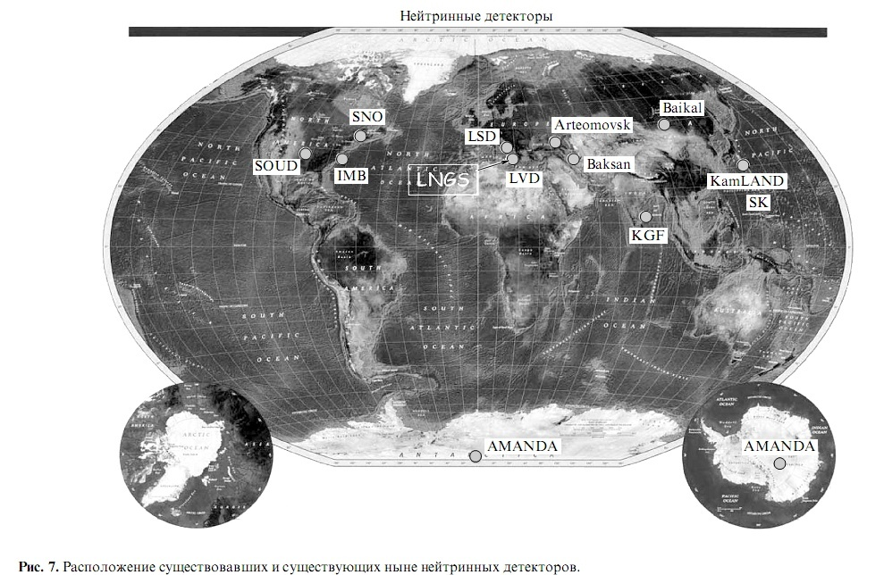
НЕЙТРИННІ ДЕТЕКТОРИ
Нейтринні детектори
Розташування існуючих нейтринних детекторів
© Опанасюк А.С.

Slide 23
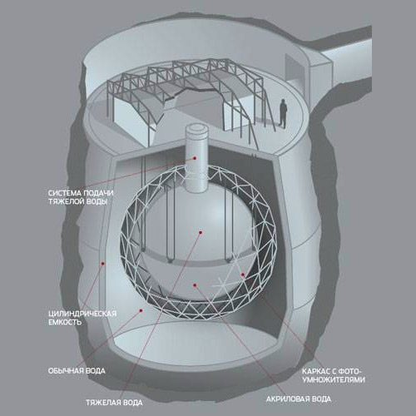
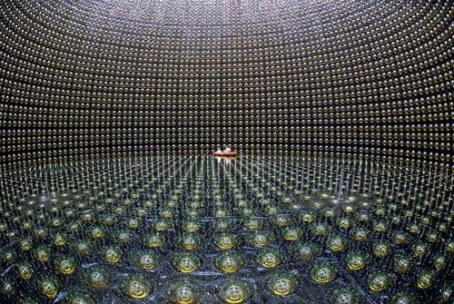
НЕЙТРИННІ ДЕТЕКТОРИ
Нейтринна обсерваторія SNO розташована у нікелевій шахті «Крейтон» (Creighton mine) поблизу Седбері в канадській провінції Онтаріо. Для розміщення детектору був вибраний рівень 2070 м. Більше ніж 2 км скального грунту захищає чутливий детектор від космічних променів. В теперішній час у зв'язку з закінченням експерименту SNO перетворена в найбільш глибоку у світі підземну лабораторію SNOLAB.
Очі детектора - це чутливі фотоелектронні помножувачі. Майже 9600 таких трубок закріплені на каркасі, що оточує акрилову ємність з важкою водою. Сонячні нейтрино при попаданні у важку воду викликають ряд реакцій, які в кінці ведуть до утворення електронів, що рухаються скоріше ніж світло у воді. Це веде до утворення черенковського випромінювання, яке і фіксують фотопомножувачі.
© Опанасюк А.С.

Slide 24
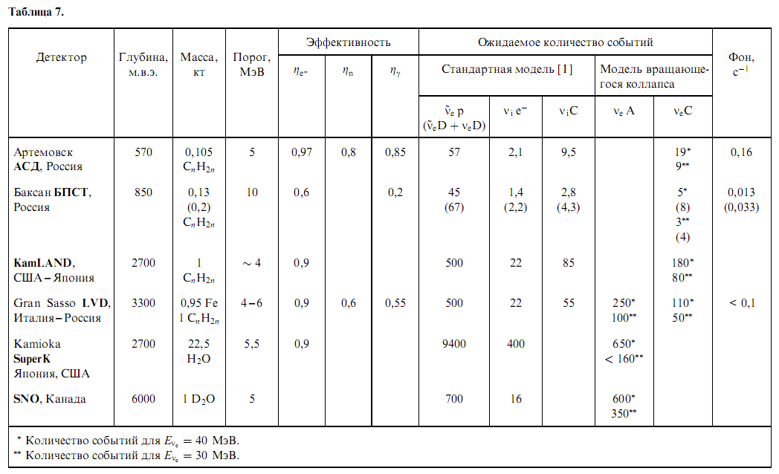
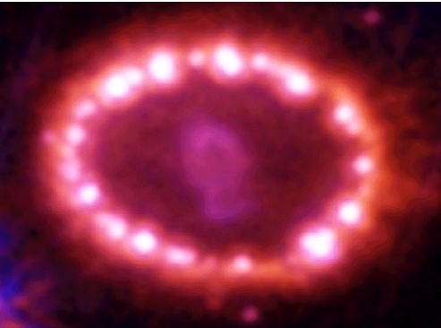
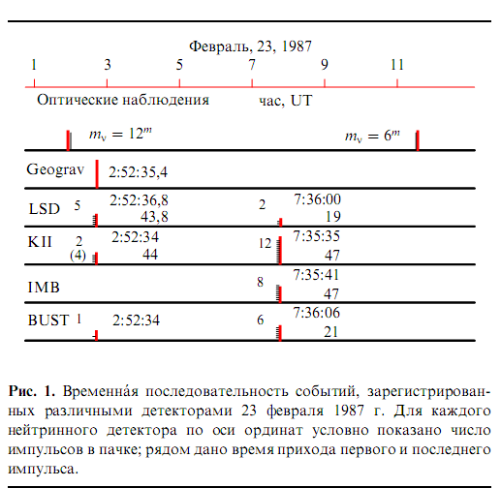
НЕЙТРИННА АСТРОНОМІЯ
У грудні 1987 року до Землі дійшло світло від найбільш яскравої наднової нашого часу SN1987A. Відбувся вибух зірки яка у 20 разів більш масивна ніж Сонце. Ця наднова знаходиться у Великій Магелановій Хмарі – сусідці нашої галактики віддаленій на 170 тис. св. років. Це стало початком міжгалактичної нейтринної астрономії.
© Опанасюк А.С.

Slide 25
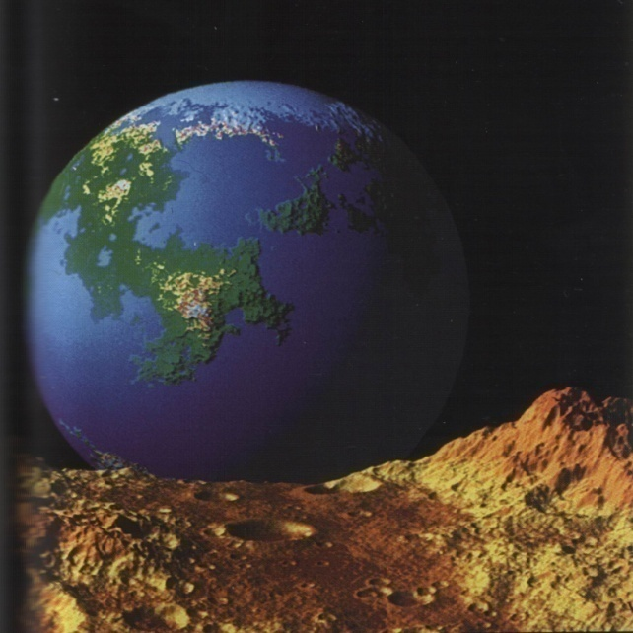
МАКРОСВІТ
Не то, что мните вы, природа:
Не слепок, не бездумный лик -
В ней есть душа, в ней есть свобода,
В ней есть любовь, в ней есть язык
Ф. Тютчев
Впродовж останніх двох-трьох десятиріч відбулася революція у сфері дослідження явищ, які чудово описуються класичною механікою і належать до макросвіту. За цей час були відкриті явища динамічного хаосу, самоупорядкування та саморозвитку у відкритих системах.
© Опанасюк А.С.

Slide 26
СИМЕТРІЯ І АCСИМЕТРІЯ У ПРИРОДІ
В пізнанні довколишнього світу є три ступені знання: рівень явищ або подій, законів природи і, нарешті, принципів симетрії. Підіймаючись цими сходами, вдається все глибше і глибше пізнавати закони буття. Найбільш елементарним є рівень явищ. До нього належить все, що відбувається у світі: рух будь-яких тіл, зіткнення частинок, поглинання і випромінювання світла та багато інших природних процесів. З першого погляду здається, що між ними немає нічого спільного. Проте при більш уважному розгляді можна встановити, що між явищами є певні стійкі взаємозв'язки, що повторюються, – об’єктивні закономірності. Людство ж пізнає закони природи – відображення цих закономірностей у нашій свідомості. Закони природи завжди мають об'єктивний характер і відображають реальні процеси, що пов'язують явища довколишнього світу .
В принципі, якби фізики мали у своєму розпорядженні повну інформацію про всі явища і події у світі, то знання законів не було б потрібним. З іншої боку, якби були відомі всі закони або один загальний закон природи, до чого весь час прагнуть фізики, то властивості інваріантності (незмінності при деяких перетвореннях) цих законів не давали б ніякої нової інформації. Але, на жаль, навіть більшість законів природи фізикам невідома, тому вони шукають закономірності (симетрію) у самих законах природи. Таким чином, якщо закони керують явищами, то принципи симетрії – це закони фізичних законів.
Виявлення різних симетрій у природі, а іноді і постулювання їх стало одним із методів теоретичного дослідження мікро-, макро- і мегасвітів. Закони природи дозволяють передбачати явища, а принципи симетрії – відкривати закони природи.. Встановлення прихованих симетрій у природі дозволяє об’єднати розрізнені знання у єдину теорію та побудувати цілісну картину світу. Математичним апаратом, який дозволяє це зробити, є теорія груп (симетрії) .
Таким чином, усі фізичні закони і явища природи підпорядковуються певним законам симетрії.
© Опанасюк А.С.

Slide 27
СИМЕТРІЯ І АCСИМЕТРІЯ У ПРИРОДІ
Сьогодні відомо декілька симетрій фізичних законів:
1 Фізичні закони незмінні, інакше кажучи, інваріантні відносно перенесення (трансляції) у просторі, що обумовлене однорідністю останнього.
2 Фізичні закони інваріантні відносно до поворотів у просторі. Ця властивість пов’язана з ізотропією простору.
3 Симетрія фізичних законів визначається і однорідністю часу, вони інваріантні відносно до перенесень у часі.
4 Принцип відносності законів природи – це також симетрія відносно до переходу з однієї інерціальної системи відліку в іншу. Ця симетрія встановлює рівнозначність усіх інерціальних систем відліку.
5 Перебіг фізичних явищ не змінюється при перестановці двох ідеально однакових частинок (наприклад, електронів або протонів) – це так звана перестановна симетрія.
6 Ще один вид симетрії фізичних законів – інваріантність відносно до віддзеркалення. Це означає, що дві фізичні установки, одна з яких побудована як дзеркальне відображення іншої, функціонуватимуть однаково.
Таким чином, у найбільш широкому значені симетрія - це інваріантність явища чи об'єкта відносно деяких його перетворень.
© Опанасюк А.С.

Slide 28
СИМЕТРІЯ І АCСИМЕТРІЯ У ПРИРОДІ
На початку ХХ ст. Е. Нетер сформулювала теорему, згідно з якою, якщо властивості системи не змінюються від якогось перетворення, то цьому відповідає деякий закон збереження (теорема Нетер).
Теорема Нетер може бути сформульована по-іншому. Наявність в системі симетрії обумовлює існування для неї фізичної величини, що зберігається. Наприклад, закон збереження імпульсу є наслідком однорідності простору, а закон збереження енергії – наслідком однорідності часу.
Симетрії завжди пов'язані із збереженням якихось фізичних величин. Це своєрідні “опорні точки” Всесвіту.
Симетрія виділяє спільне як в об'єктах, так і в явищах, підкреслюючи, що, незважаючи на те, що світ різноманітний, у той самий час він і єдиний, оскільки в різноманітних явищах природи наявні елементи спільності.
Добре відомо, що закони класичної фізики перестають працювати у мікросвіті, замість них використовуються закони квантової механіки. Те саме відбувається при збільшенні швидкості руху системи та наближенні її до швидкості світла, тут працює релятивістська теорія. Все це - вже прояв асиметрії законів природи.
Симетрія і асиметрія – дві полярні протилежності об'єктивного світу. На різних рівнях розвитку матерії наявні то симетрія – відносний порядок, то асиметрія – тенденції порушення спокою, початок руху, розвитку.
© Опанасюк А.С.

Slide 29
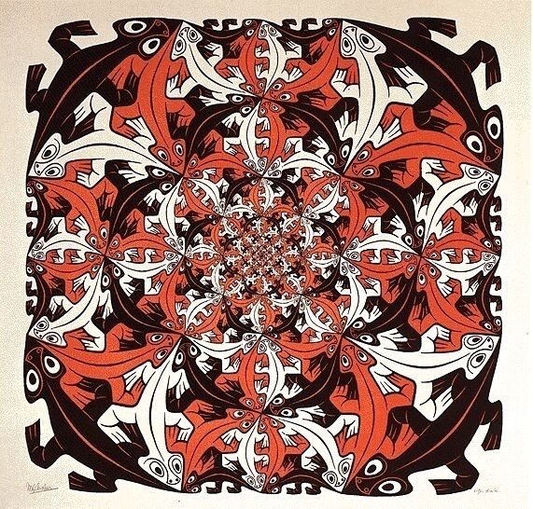
НОВА СИМЕТРІЯ СВІТУ
Что, не поймешь Природу ты?
Лик Космоса - чужд и ужасен?
Узри фрактальные черты, и ты увидишь –
Мир прекрасен!
Необъясним Природы ритм?
Мрак черных дыр, тьма белых пятен?
Познай фрактальный алгоритм – и
Мир окажется понятен!
Із нового фізичного фольклору
Моріс Корнеліс Ешер
При побудові моделей, що описують навколишній світ, люди звикли використовувати такі відомі геометричні поняття, як лінія, круг, квадрат, сфера, куб та ін. Однак виявилося, що ці прості образи не завжди адекватно описують природні об’єкти. Геометрія Евкліда, наприклад, не здатна описати форму хмар, гір, дерев, узбережжя моря та ін.
Це дозволяє зробити так звана фрактальна геометрія, центральним поняттям якої є поняття “фрактал”.
Таким чином була відкрита ще одна симетрія у природі.
© Опанасюк А.С.

Slide 30
ФРАКТАЛИ
Термін фрактал ("frangere" - ламаний об'єкт з дробовою розмірністю) був запропонований Бенуа Мандельбротом в 1975 році для позначення нерегулярних, але самоподібних структур, якими він займався. Виникнення фрактальної геометрії прийнято пов'язувати з виходом у 1977 році книги Мандельброта «Fractal Geometry Nature».
Математичне поняття фрактала виділяє об'єкти, що мають структури різних масштабів, які відображають ієрархічний принцип їх організації.
Фрактали володіють властивостю самоподібності: їх вигляд істотно не змінюється при розгляді з різним збільшенням, тобто фрактал має практично однаковий вигляд, в якому б масштабі його не спостерігали.
Іншими словами, фрактал складається з однотипних елементів різних розмірів і, по суті, є візерунком, що повторюється при зміні масштабів. Малий фрагмент такого об'єкта подібний до іншого, більш великого фрагмента або навіть до структури у цілому. Тому говорять, що фрактал є структурою, що складається з частин, які подібні до цілого.
Головна особливість фракталів полягає у тому, що вони мають дробову розмірність. 1 < D_{f} < 3.
Фрактали поділяють на геометричні та алгебраїчні.
© Опанасюк А.С.

Slide 31
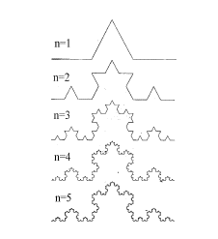
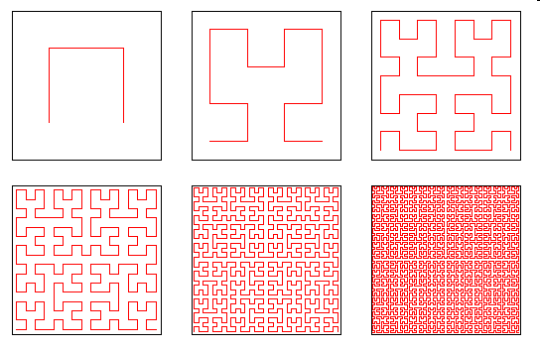
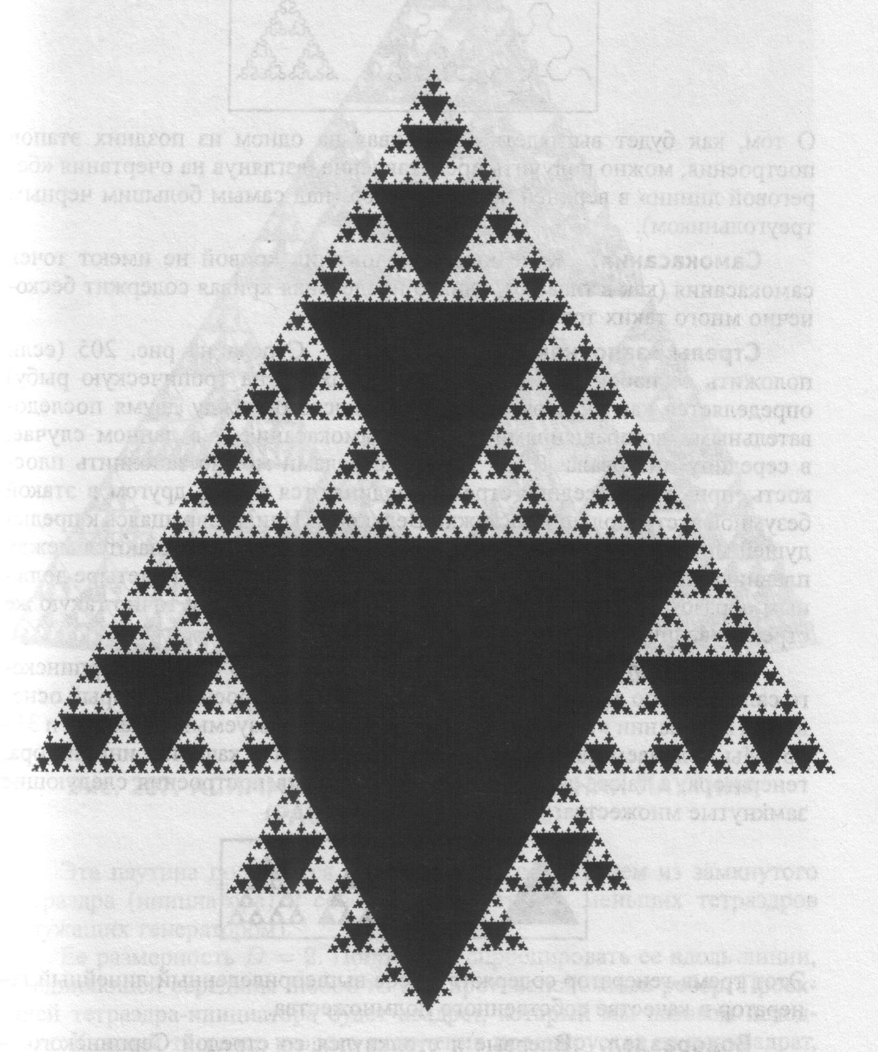
ГЕОМЕТРИЧНІ ФРАКТАЛИ
В двовимірному випадку фрактали одержують за допомогою деякої ламаної лінії, в тривимірному - поверхні, що називаються генератором. За один крок алгоритму кожний з відрізків, що складають ламану, замінюється на ламану-генератор у відповідному масштабі. В результаті нескінченного повторення цієї процедури одержують геометричний фрактал.
Тріадна крива Коха Крива Пеано Двовимірний фрактал
неперервна крива неперервна крива, що проходить
нескінченної довжини через всі точки квадрату
© Опанасюк А.С.

Slide 32
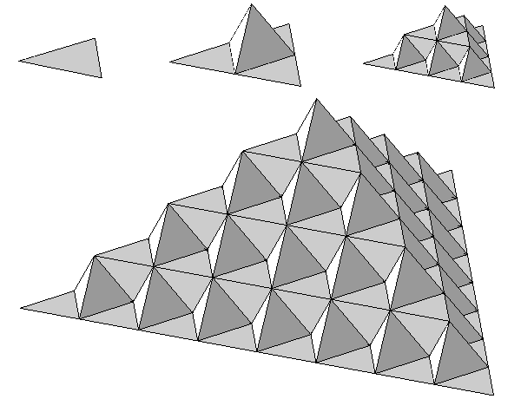
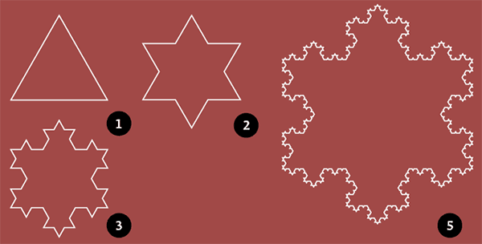
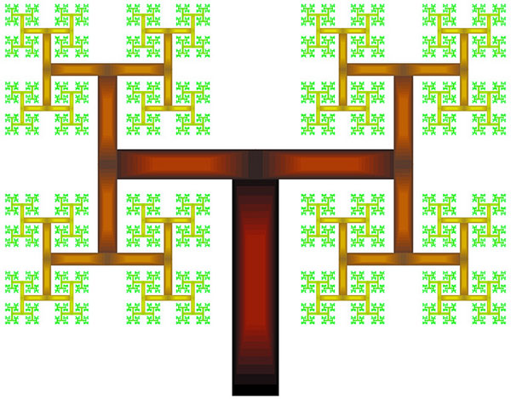
ГЕОМЕТРИЧНІ ФРАКТАЛИ
Довжина лінії, площа поверхні або об'єм тіла пропорційні відповідно лінійному масштабу у першому, другому або третьому ступені, тобто їх розмірність дорівнює розмірності простору, в який вони вкладені. Проте для фракталів це не так, їх розмірність може виражатися дробовим числом
1 < D_{f} < 3, де D_{f} – фрактальна розмірність.
Простір Коха
Простір Коха
Сніжинка Коха. Вона маючи нескінченний периметр, обмежує кінцеву площу D_{f} =1,2628.
Дерево Мандельброта можна отримати, якщо рисувати товсті букви Н, що складаються з прямокутників
© Опанасюк А.С.

Slide 33
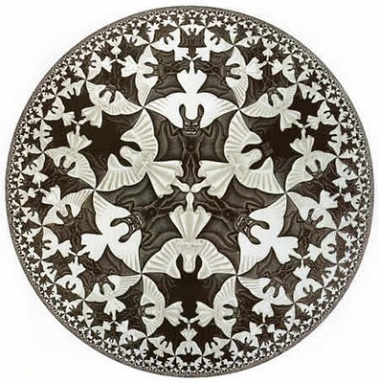
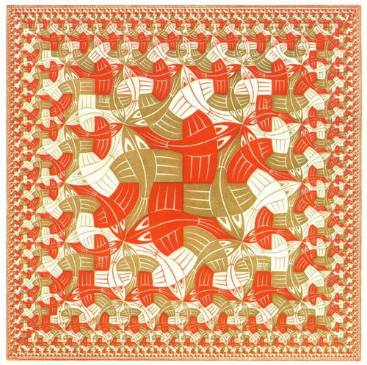
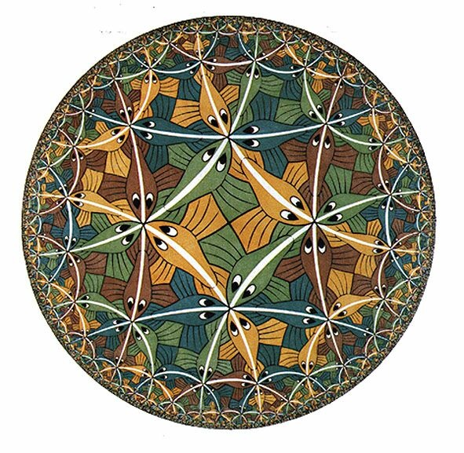
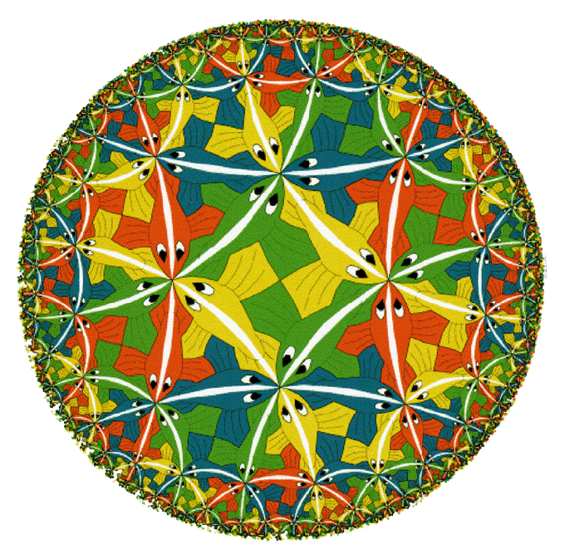
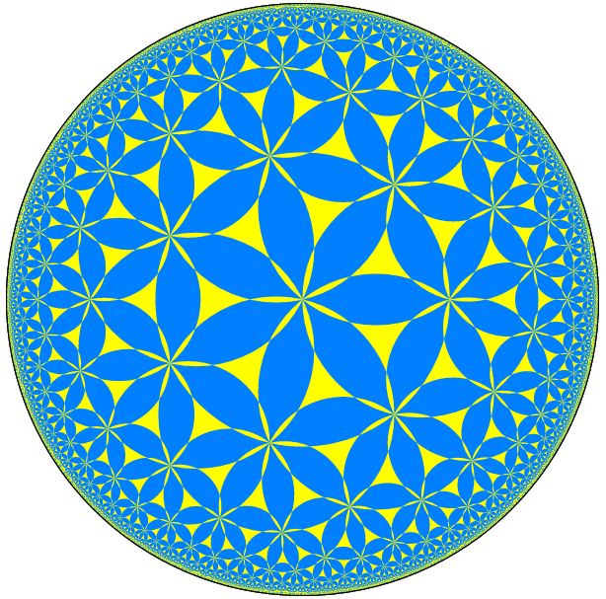
ФРАКТАЛЬНІ РИСУНКИ ЕШЕРА
Нідерландський художник-графік Моріс Корнеліс Ешер (1898 -1972 рр.) використовував візерункі, які пізніше назвали фрактальними
© Опанасюк А.С.

Slide 34
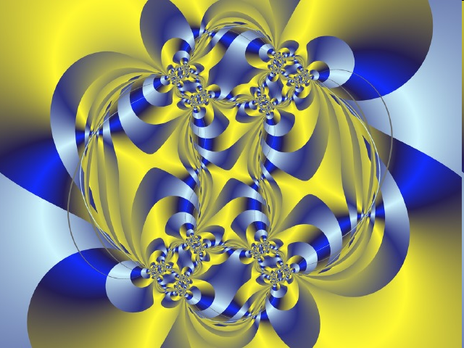
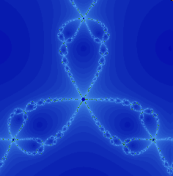
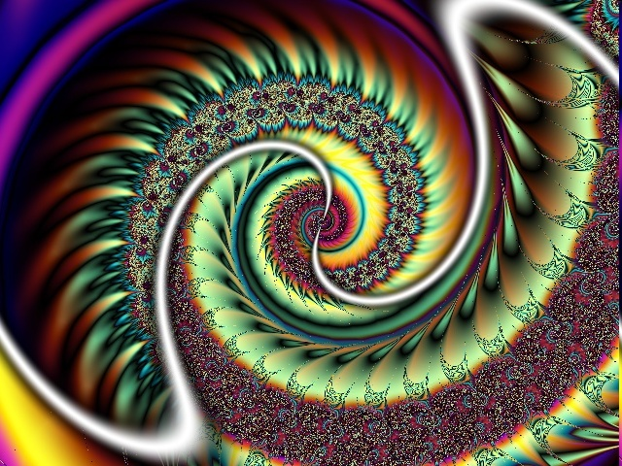
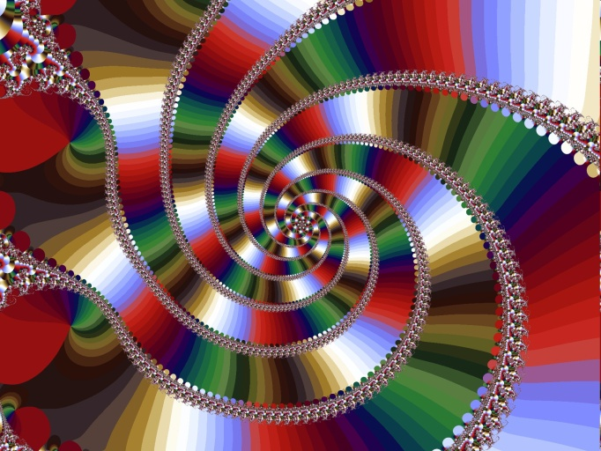
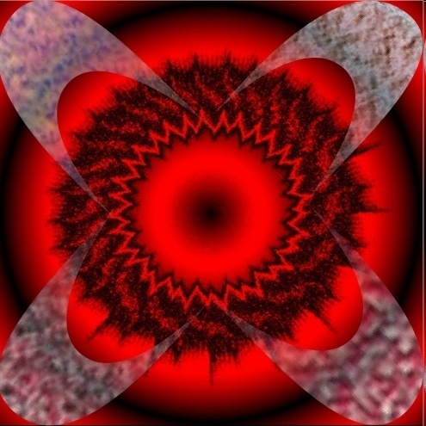
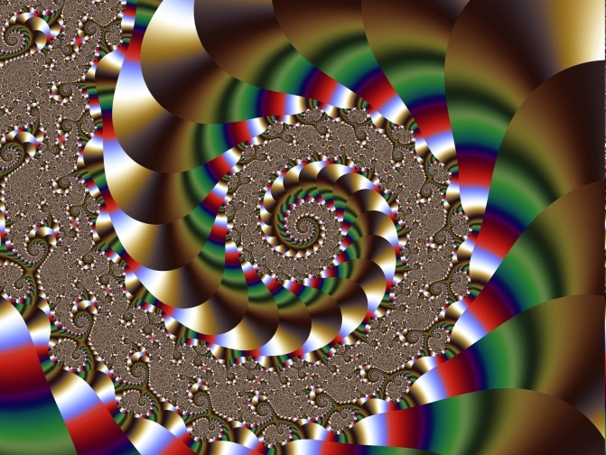
СТОХАСТИЧНІ ФРАКТАЛИ
При їх побудові генератор змінюється випадковим чином. Ці фрактали дуже нагадують природні об'єкти
© Опанасюк А.С.

Slide 35
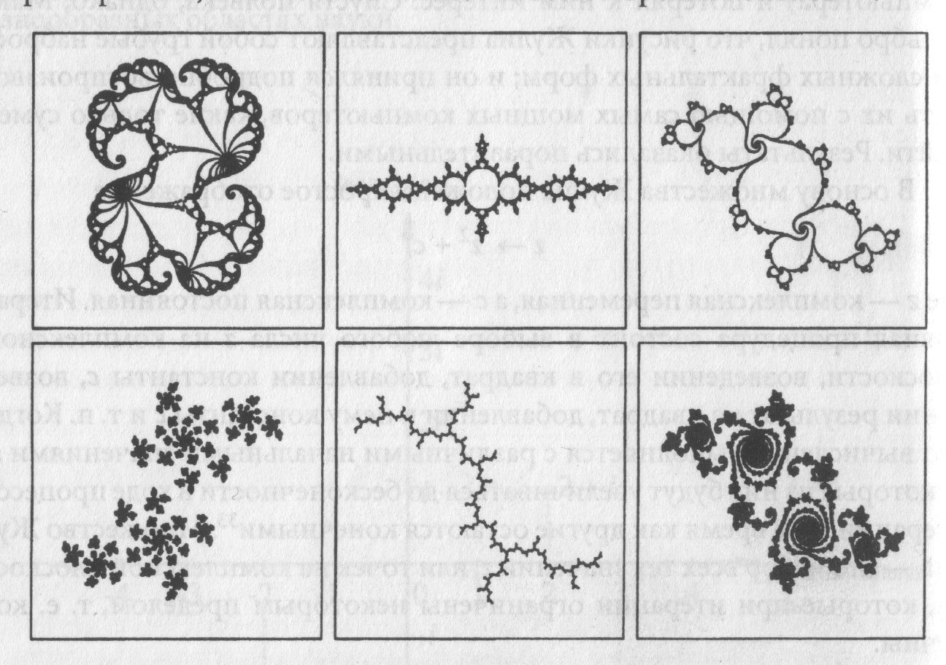
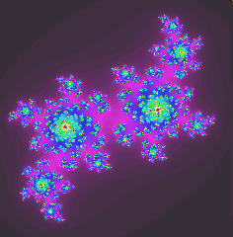
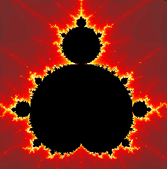
МНОЖИНА МАНДЕЛЬБРО
Різні фрактальні множини (алгебраїчні фрактали) можна одержувати за допомогою простих ітераційних перетворень, наприклад, типу x→ x²+с, де x – комплексна змінна; с–деяке комплексне число. Коли подібний розрахунок виконується з різними початковими значеннями x, в деяких випадках результат у ході ітераційного процесу буде збільшуватися до нескінченності, у той час як у інших може залишатися скінченним. Відповідно набір усіх значень x, чи точок на комплексній площині (у координатах x, c), які при ітерації обмежені деякою границею, тобто є скінченними, одержав назву множини Жуліа. Наприкінці 70-х років Мандельбро, зробив спробу класифікувати множини Жуліа, побудувавши множину Мандельбро. Множина Мандельбро - це сукупність точок на комплексній площині з такими константами с для яких відповідні множини Жуліа являють собою єдині зв'язані області. Ця множина єдина. Вона є найскладнішим математичним об'єктом із всіх коли-небудь винайдених людством. Це надфрактал незбагненної складності .
Різноманіття фрактальних множин Жуліа Множина Мандельбро
© Опанасюк А.С.

Slide 36
МНОЖИНА МАНДЕЛЬБРО
Коли множина Мандельбро будується на фіксованій координатній сітці, наприклад, на екрані комп'ютера з'являються два диски: менший з них має майже круглу форму, більший віддалено нагадує контури серця. На кожному з двох дисків виділяється декілька невеликих дископодібних наростів, розміщених на їх границях. Подальше підвищення розрізнення (тобто підвищенням роздільної здатності обчислень) виявляє велику кількість все більш дрібних наростів, що нагадують колючі шипи. Починаючи з цього моменту, багатство форм, що виявляються розширенням меж множини, майже не піддається опису. У міру того, як масштаб спостереження зростає і зображення границі множини збільшується, здається, що проростають паростки і вусики, які, після чергового збільшення, розчиняються у величезній кількості нових форм – логарифмічних спіралей усередині інших спіралей, морських коників і водовертей, що знову і знову повторюють одні і ті ж форми. Ці різноманітні фігури одержали назву юліанських рядів.
На кожному кроці “занурення” у глибини множини Мандельбро (потужності сьогоднішніх комп'ютерів забезпечують збільшення у 10⁸ разів) нас чекають нові відкриття: ми знову і знову знаходимо найдрібніші копії всієї множини Мандельбро, глибоко заховані в структурі її границі.
Множину Мандельбро можна розглядати як склад, резервуар різноманітних природних форм з їх нескінченними деталями і варіаціями. Точно кажучи, вона не є самоподібною, оскільки не тільки знову і знову повторює одні і ті ж структури, включаючи маленькі копії всієї множини, але і містить, окрім цього, елементи з нескінченного набору множин Жуліа!
© Опанасюк А.С.

Slide 37
ФРАКТАЛЬНИЙ СВІТ
Фрактальна геометрія змусила вчених переглянути саме поняття складності. Виявилося, що прості правила ітерації породжують структури складніші, ніж ми можемо навіть собі уявити.
Нові відкриття свідчать, що навколишній світ підпорядковується невеликій кількості не складних за своєю суттю законів, які ще потрібно відкрити. Складається враження, що Всесвіт у своїй основі є досить простим, або як висловився з цього приводу Ейнштейн,
“При створенні світу Бог був витончений але не злонамірений”.
Квазіфрактал відрізняється від ідеальних абстрактних фракталів неповнотою і неточністю повторень структури. Більшість фракталоподобных структур (межі хмар, лінія берега, дерева, листя рослин, корали та ін.), що зустрічаються в природі є квазіфракталами, оскільки на деякому малому масштабі фрактальна структура зникає. Природні структури не можуть бути ідеальними фракталами із-за обмежень, що накладаються розмірами живої клітини і, зрештою решт, розмірами молекул.
Таким чином виявилося, що книга природи написана мовою квазіфракталів.
© Опанасюк А.С.

Slide 38
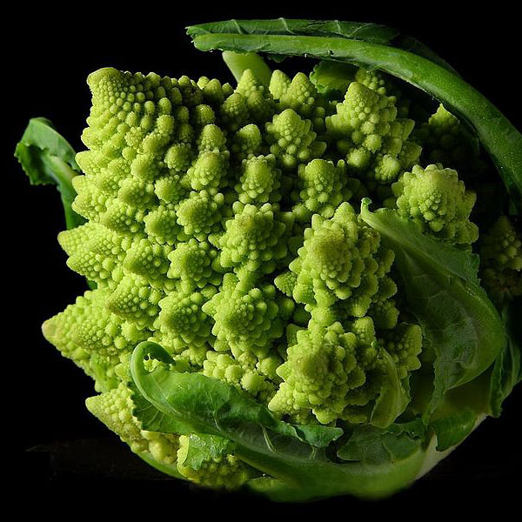
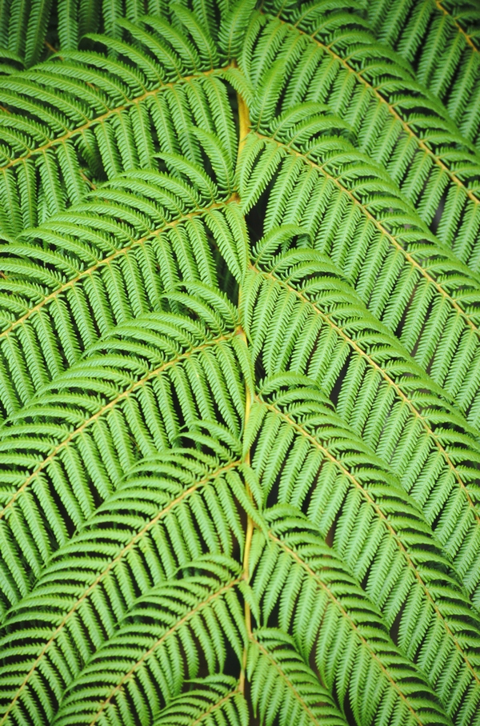
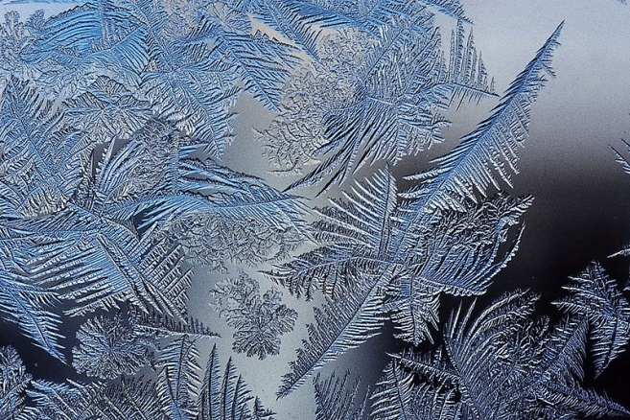
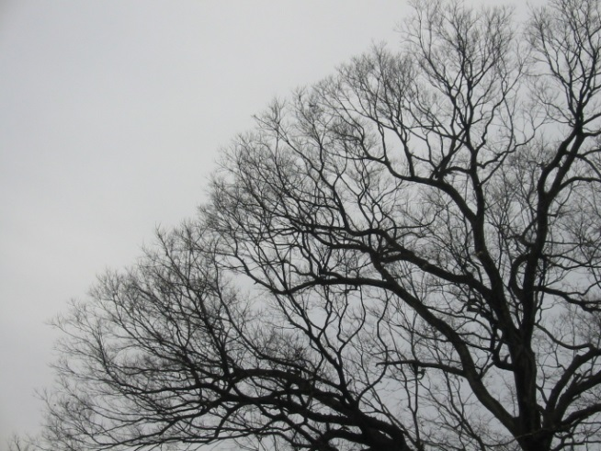

ФРАКТАЛИ У ПРИРОДІ
Лід на склі має самоподібний рисунок
Брокколі — ідеальна природна ілюстрація фракталу
Зелені фрактали: листя папороті
Гілки дерева без листя типовий фрактал
Розгалудження артерій в людському тілі

Slide 39

ФРАКТАЛЬНІ РОЗВЯЗКИ
В наші дні теорія фракталів знаходить широке застосування в різних областях людської діяльності. Крім фрактальної живопису вони використовуються в теорії інформації для стиснення графічних даних (тут в основному застосовується властивість самоподібності фракталів - адже щоб запам'ятати невеликий фрагмент малюнка і перетворення, за допомогою яких можна отримати інші частини, потрібно набагато менше пам'яті, ніж для зберігання всього файлу). Додаючи в формули, що задають фрактал, випадкові збурення, можна отримати стохастичні фрактали, які дуже правдоподібно передають деякі реальні об'єкти - елементи рельєфу, поверхню водойм, деякі рослини, що з успіхом застосовується у фізиці, географії та комп'ютерної графіки для досягнення більшої схожості модельованих предметів з справжніми. У радіоелектроніці в останнє десятиліття почали випускати антени, що мають фрактальну форму. Займаючи мало місця, вони забезпечують цілком якісний прийом сигналу. А економісти використовують фрактали для опису кривих коливання курсів валют (ця властивість була відкрита Мандельбротом більше 30 років тому).
© Опанасюк А.С.

Slide 40
ДИНАМІЧНИЙ ХАОС
Тривалий час вважалося, що прості системи, які описуються динамічними теоріями, повинні поводитися однозначно і детерміновано, тобто повністю передбачувано. В результаті при розгляді таких систем немає необхідності звертатися до поняття ймовірності. Проте виявилося, що так буває не завжди. Точне визначення положення тіла у механіці є абстракцію, ідеалізацією, реально здійснення ідеального класичного детермінізму практично неможливе.
По-перше, початкові умови не можуть бути визначені абсолютно точно.
По-друге, в процесі руху на систему діють випадкові сили, які, як правило, не враховуються (або про них нічого не відомо). Навіть якщо ці сили малі, то їх ефект може виявитися значним після достатньо великого часу дії.
По-третє, неможливо гарантувати, що в процесі руху система залишатиметься ізольованою.
Тому для опису системи необхідно задавати умови на межі тієї області, усередині якої вона рухається.
Це означає, що рух, який передбачається класичною механікою, врешті-решт виявляється нестійким відносно малих змін початкових умов або в результаті дії випадкових сил. Які б малі не були ці дії, завжди можна знайти такий час, при якому їх ефект виявляється превалюючим. У результаті для кожної механічної системи існує визначений критичний час (горизонт прогнозу), починаючи з якого неможливо точно передбачити її поведінку.
Таким чином, з’ясувалося, що ймовірність виявляє себе навіть там, де безсумнівно вважалося, що царюють однозначні причинно-наслідкові зв'язки.
© Опанасюк А.С.

Slide 41
ДИНАМІЧНИЙ ХАОС
Отже, хаотична, випадкова поведінка можлива навіть в дуже простих динамічних системах. Дане явище отримало назву динамічного, або детермінованого хаосу .
Під динамічним хаосом розуміють нерегулярну, або хаотичну поведінку простої системи, що підпорядковується регулярним, невипадковим динамічним законам.
Або коротко – це народження випадкового з невипадкового.
Для спостереження даного явища система обов’язково повинна бути нелінійною, тобто описуватися нелінійними диференціальними рівняннями.
Вивчає такі процеси наука, яка має назву нелінійна динаміка.
Сьогодні відомо, що більшість рівнянь класичної механіки призводять до хаосу, або, як говорять, ці рівняння не інтегруються.
За висловом британського математика Я. Стюарта, природа виявилася “безжалісно нелінійною” .
На сьогодні відкрито декілька шляхів переходу до хаосу. Зокрема, виникнення динамічного хаосу пов'язують із нестійкістю руху системи відносно до початкових умов. Таку чутливість іноді називають ефектом ”метелика”.
© Опанасюк А.С.

Slide 42




ДИНАМІЧНИЙ ХАОС
Система Лоренца
- Через таку малість! Через метелика! - Закричав Екельс. ... - Витончене маленьке створіння, здатне порушити рівновагу, попадали маленькі кісточки доміно ... великі кісточки ... величезні кісточки, сполучені ланцюгом незліченних років, складових Часу.
Р. Бредбері. І грянув грім
Залежність швидкості течії рідини від часу. Початкові значення величин: x₀=0, y₀=1, z₀=2 (синя лінія); x₀=0, y₀=1, z₀=2,01 (червона лінія)
© Опанасюк А.С.

Slide 43

РІВНЯННЯ ВАН ДЕР ПОЛЯ
Фазовий портрет рівняння Ван дер Поля
Фазова траєкторія у вигляді замкнутої петлі отримала назву періодичного атрактора, тоді як у випадку, коли всі траєкторії сходяться до однієї точки вона називається точковим атрактором.
Загальною особливістю дисипативних динамічних систем є притягання усіх траєкторій, що проходять через деяку область фазового простору, до геометричного об'єкта, який називається атрактором.
© Опанасюк А.С.

Slide 44

ДИВНІ АТРАКТОРИ
Областю притягання атрактора В називається безліч точок фазового простору, таких, що траєкторії, які виходять з них, при t →∞ прагнуть до атрактора А
Траєкторії деяких нелінійних динамічних систем у багатовимірному фазовому просторі поводять себе незвичайно. Як і в традиційному випадку, існує область, яка притягує до себе всі траєкторії з довколишніх областей, але завдяки особливим властивостям вона одержала назву «дивного атрактора Лоренца». Такі атрактори дійсно виглядають дивно, оскільки не є ні точкою, ні періодичною траєкторією, ні поверхнею; їх порівнюють іноді з поверхнею, що складається з нескінченної множини шарів. Головна ж особливість полягає в тому, що в дивному атракторі вибраний навмання розв’язок блукатиме хаотично і з часом наблизиться достатньо близько до будь-якої його точки. Тому такі процеси одержали назву динамічного хаосу. Дивний атрактор – це математичний образ детермінованих неперіодичних процесів, для яких неможливий довгостроковий прогноз.
© Опанасюк А.С.

Slide 45

ДИВНІ АТРАКТОРИ
Важлива властивість дивних атракторів полягає в тому, що вони, як правило, обмежені малим числом вимірів - навіть в багатовимірному фазовому просторі. Наприклад, система може мати 50 змінних, але її рух при цьому описується тривимірним дивним атрактором - згорнутою поверхнею в 50-вимірному просторі. Це, безумовно, характеризує високий ступінь порядку атрактора.
Таким чином, хаотична поведінка - в сучасному науковому розумінні цього терміна - суттєво відрізняється від безладного, нестійкого руху. Хаотична поведінка особливим чином детермінована і утворює складні структури у фазовому просторі, а дивні атрактори дозволяють зображувати на перший погляд випадкові події за допомогою виразних візуальних форм.
Фазовий портрет атрактор Уеда
© Опанасюк А.С.

Slide 46



Аттрактор Ю-Ванга
ПРИКЛАДИ ДИВНИХ АТРАКТОРІВ
Спарений аттрактор Лоренца
Аттрактор Ресслера

Slide 47
ПОНЯТТЯ БІФУРКАЦІЇ
В багатьох нелінійних системах, малі зміни певних параметрів можуть зумовити серйозні зміни основних характеристик їх фазового портрета. При цьому деякі атрактори можуть зникнути або змінити свій тип, і в той же час можуть раптово з'явитися нові атрактори. Говорять, що такі системи є структурно нестійкими. Критичні точки нестійкості одержали назву точок біфуркації (від франц. la bifurcation – розгалуження, вилка), оскільки в еволюції системи саме в цих місцях раптово з'являється можливість вибору і система починає еволюціонувати в тому або іншому новому напрямі. У фізичному сенсі точкам біфуркації відповідають точки нестійкості, у яких система різко змінює характер поведінки, в ній несподівано виникають нові форми впорядкованості.
В математичному значенні точки біфуркації відзначають якісні зміни розв'язку рівняння, яке описує складну систему, при зміні параметра рівняння. З точки біфуркації виходять декілька (дві або більше) стійких або нестійких гілок розв'язків. Подання будь-якої характеристичної властивості розв'язків як функції біфуркаційного параметра утворює біфуркаційну діаграму.
Оскільки типів атракторів досить небагато, обмежена і кількість різновидів біфуркацій; відповідно їх можна класифікувати топологічно, як і атрактори.
© Опанасюк А.С.

Slide 48
ТЕОРІЯ КАТАСТРОФ
Виникнення дисипативних структур у природі носить пороговий характер. Нерівноважна термодинаміка, що розглянута нижче, пов'язала цей пороговий характер з нестійкістю, показавши, що нова структура завжди є результатом розкриття нестійкості в результаті флуктуації. Втрата системою стійкості називається катастрофою. Точніше - це стрибкоподібна зміна, що виникає при плавній зміні зовнішніх умов.
З математичної точки зору нестійкість і пороговий характер самоорганізації пов'язані з нелінійністю рівнянь, що описують систему. Для лінійних рівнянь існує один стаціонарний розв'язок, для нелінійних декілька. Таким чином, пороговий характер самоорганізації пов'язаний з переходом з одного стаціонарного стану у інший. Математична теорія, що аналізує поведінку нелінійних динамічних систем при зміні їх параметрів, називається теорією катастроф.
Основою теорії катастроф є нова область математики - теорія особливостей гладких відображень. Вона започаткована американським математиком Г. Уїтні у 1955 р. Після праць Р.Тома почався інтенсивний розвиток як самої теорії катастроф, так і її численних додатків.
Елементарна теорія катастроф фактично є узагальненням задач на мінімум і максимум в математичному аналізі. Для функції однієї змінної її поведінка визначається критичними точками – максимумами і мінімумами. Ці точки відповідають рівності нулю першої похідної функції при другій похідній, що є відмінною від нуля (так звані невироджені критичні точки).
© Опанасюк А.С.

Slide 49

КЛАСІФІКАЦІЯ КАТАСТРОФ
З’ясувалося, що для однієї або двох змінних і числа керуючих параметрів, що не перевищує п’яти, є сім типів елементарних катастроф. Для кожного типу катастроф розглядається поверхня, що залежить від n_{i} змінних стану і n_{α} керуючих параметрів в просторі n_{i}+n_{a} вимірювань. Поверхня найпростішої катастрофи з однією змінною стану і одним керуючим параметром має вигляд складки на тканині і називається катастрофою складки.
Збірка
Ластівчин хвіст
Метелик
Вігвам
© Опанасюк А.С.

Slide 50
ТЕОРІЯ БІФУРКАЦІЙ
Стан фізичної системи, що описується потенціалом U(x_{i},с_{α}), задається точкою (x_{i}), в якій потенціал має мінімум. Зміна зовнішніх умов приводить до зміни керуючих параметрів з часом, що, у свою чергу, впливає на вигляд потенціальної функції U(x_{i},с_{α}). Глобальний мінімум, що раніше визначав стан системи, може стати метастабільним локальним мінімумом або навіть зовсім зникнути. При цьому система повинна перестрибнути з одного локального мінімуму енергії в інший, в результаті відбувається різка зміна стану системи. Момент переходу залежить від властивостей системи і рівня флуктуацій в ній.
В реальних умовах, наприклад, при поглибленні нерівноважності у відкритих системах, виникає певна послідовність біфуркацій, відповідно одна структура заміняється іншою. Такі послідовності біфуркацій, маючи ряд загальних особливостей, можуть відбуватися за різними сценаріями.
Типовим і характерним прикладом такого сценарію є розвиток турбулентності у рідині, що характеризується цілим рядом послідовних біфуркацій, які призводять до надзвичайно складного квазіперіодичного її руху. В результаті виникає динамічний хаос
Зміна потенціальної функції U(x_{i},c_{α}) з часом
© Опанасюк А.С.

Slide 51
ТЕРМОДИНАМІКА ВІДКРИТИХ СИСТЕМ
В класичній науці XIX ст. панувало переконання, що матерії властива тенденція до руйнування будь-якої впорядкованості, прагнення до стану рівноваги. В енергетичних термінах це означає повну неврегульованість кінцевого стану системи, або хаос.
З точки зору класичної фізики шлях еволюції – це завжди шлях до хаосу.
Такий погляд на речі сформувався під впливом класичної рівноважної термодинаміки. Вона вивчає процеси взаємоперетворення різних видів енергії у ізольованих системах.
Ізольованими або замкненими називаються системи, які не обмінюються інформацією, енергією і речовиною із зовнішнім середовищем
Згідно з 2 законом рівноважної термодинаміки при довільних процесах в системах, що мають сталу енергію, ентропія завжди зростає (ΔS ≥0).
Однак розвиток рослинного і тваринного світу, на відміну від неживих систем, характеризується безперервним ускладненням, наростанням організації і порядку. Жива природа всупереч другому закону термодинаміки чомусь прагне геть від термодинамічної рівноваги і хаосу. Таким чином спостерігається очевидна невідповідність законів розвитку неживої і живої природи.
.
© Опанасюк А.С.

Slide 52
ТЕРМОДИНАМІКА ВІДКРИТИХ СИСТЕМ
Робота негаентропійного насоса
Энергия – миров царица,
Но черная за нею тень
Непререкаемо влачится,
Уравнивая ночь и день,
Всему уничтожая цену,
Все превращая в дымный мрак…
Ведь энтропия неизменно
Изображалась только так.
Но ныне понято, что тени
Не будет, не было и нет,
Что в смене звездных поколений
Лишь энтропия- жизнь и свет.
Потік ентропії
-Δ_{e}S
Зовнішнє середовище
Система
Узагальнення 2 закона термодинаміки
на відкриті системи
Δ_{i}S
Як бачимо, загальна ентропія системи не змінюється.
Відповідно система буде знаходитися у стані динамічної рівноваги із зовнішнім середовищем.
Зменшення ентропії може розглядатися як рух системи від хаосу до порядку. Це означає, що в хаотичній системі можливе спонтанне виникнення порядку!!!
Загальна зміна ентропії системи ΔS виявляється від'ємною.
Таким чином, у відкритих системах можлива від'ємна зміна ентропії, тобто сама ентропія зменшується!
© Опанасюк А.С.

Slide 53


ЕФЕКТ БЕНАРА
Найпопулярнішим і наочним прикладом утворення структур наростаючої складності є добре вивчене в гідродинаміці явище, яке називають нестійкістю Бенара (відкрите у 1900 р.)
При підігріванні рідини, що розміщена в посудині, між нижнім і верхнім її шарами виникає деяка різниця (градієнт) температур ΔT=Т₁-Т₂. Якщо цей градієнт менший деякого критичного (ΔТ<ΔT_{c}), то перенесення тепла в рідині відбувається на мікроскопічному рівні. Проте при досягненні градієнтом деякого критичного значення (ΔТ>ΔT_{c}) в рідині раптово (стрибком) виникає конвекційний макроскопічний рух, в результаті створюються чітко виражені упорядковані структури у вигляді циліндричних осередків.
Нерухома рідина
Комірчаста структура
ΔT_{с}
ΔT
Стан рідини: а – рівноважний стан рідини при ΔТ < ΔT_{c}; б – утворення вихорів Бенара при ΔТ > ΔT_{c}, літерами Л і П позначені напрямки обертання вихорів: Л – ліве, П – праве відповідно; в – структура двох сусідніх вихо-рів Бенара після біфуркації; г- вигляд осередків Бінара зверху
Залежність теплового потоку між нижніми та верхніми шарами рідини від різниці температур
© Опанасюк А.С.

Slide 54



РЕАКЦІЯ
БЄЛОУСОВА–ЖАБОТИНСЬКОГО
У хімії відомі так звані хімічні годинники. За певних умов деякі хімічні реакції супроводжуються періодичними змінами концентрацій реагентів: з часом один реагент замінюється іншим, потім знов відновлюється і знову зникає, відповідно весь час змінюється колір розчину. Виникає періодичний хімічний процес у просторі та часі, який називають реакцією Бєлоусова–Жаботинського. При цьому утворюються кольорові упорядковані структури, подібні, наприклад, до наведених на рис.
© Опанасюк А.С.

Slide 55

СХЕМА ЕВОЛЮЦІЙНИХ ПРОЦЕСІВ У ПРИРОДІ
На початковому лінійному етапі розвитку (відрізок АВ) відбувається повільна зміна властивостей системи вздовж деякого “каналу”. Межі зміни стану системи (береги “каналу”), визначаються законами фізики, хімії та іншими принципами відбору. В свою чергу, велика кількість випадкових зовнішніх чинників постійно намагаються вивести систему за межі цього встановленого “русла”.
При цьому ситуація може бути передбаченою з точністю до випадкових флуктуації – шумів. В деякий момент часу В (точка біфуркації), або зовнішній вплив на систему досягає критичного значення, або відбувається накопичення і об'єднання внутрішніх дій системи. В цей момент її параметри починають швидко змінюватися; раніше стабільний стан втрачає стійкість і виникає можливість різних шляхів розвитку ВС, BD, BE,... Нестійкість системи означає, що флуктуації перестають бути просто «шумом» і перетворюються на чинник, що направляє її глобальну еволюцію. Серед різних гілок еволюції після точки біфуркації В є траєкторія, яка відрізняється стійкістю. Вона немов би притягає до себе всю безліч траєкторій системи із різними початковими станами, тобто є атрактором. Якщо система потрапляє в цей коридор траєкторій, то вона неминуче еволюціонує до цього відносно стійкого стану. Саме ці стани ми найчастіше і спостерігаємо у природі.
© Опанасюк А.С.

Slide 56
НАПРЯМКИ РОЗВИТКУ ТЕОРІЇ САМООРГАНІЗАЦІЇ
Зростання впорядкованості системи, процес структуроутворення відповідає терміну “онтогенез” (від грец. ontos суще, genesis - походження). Різноманіття форм, що при цьому виникає, описується терміном морфогенез (від грец. morphe - форма). Онтогенез, звичайно, супроводжується морфогенезом. Ці процеси завжди пов'язані з відтоком ентропії з системи, роботою “негаентропійного насоса”. Зараз доведено, що це загальний закон природи, який може застосовуватися до онтогенезу ембріона, виникнення зірок та до будь-яких інших процесів у відкритих системах.
В ході розвитку нерівноважного процесу при деякому критичному значенні зовнішнього потоку енергії або речовини виникає нестійкий стан системи, в результаті в ній можуть з'явитися нові форми і структури. Це і є самоорганізація, вона властива так званим синергетичним системам.
Теорія самоорганізації складних систем сьогодні розвивається за трьома основними напрямками: синергетика (Р. Хакен), нерівноважна термодинаміка (І.Р. Пригожин) та теорія катастроф (Г. Уїтні, Т. Рене, А. Арнольд).
Загальне значення комплексу синергетичних ідей, полягає у такому: процеси руйнування і творення, деградації і еволюції у Всесвіті рівноправні; процеси творення (наростання складності і впорядкованості) мають єдиний алгоритм, що не залежить від природи систем, в яких вони відбуваються. Таким чином, синергетика (від грецьких слів ”разом” і ”дію”) претендує на відкриття універсального механізму, за допомогою якого здійснюється самоорганізація як в живій, так і в неживій природі.
Під самоорганізацією при цьому розуміється спонтанний перехід відкритої нерівноважної системи від менш складних і впорядкованих форм організації до більш складних і впорядкованих.
Синергетика є сучасною теорією еволюції великих, надскладних, відкритих, термодинамічно нерівноважних, нелінійних динамічних систем, що мають зворотний зв'язок і існують квазістаціонарно лише в умовах постійного обміну речовиною, енергією і інформацією із зовнішнім середовищем.
До таких систем належать: Всесвіт, природа, людське суспільство як вища форма і продукт матеріальної та духовної культури, що створені людством, та ін.
© Опанасюк А.С.

Slide 57
МЕТОДИ КЕРУВАННЯ СКЛАДНИМИ СИСТЕМАМИ
Керуванням називають процедуру вибору і реалізації визначених цілеспрямованих дій. Як правило, в технічних системах мета не належить системі, вона є зовнішнім відносно неї фактором. Інша річ - складні відкриті системи, до яких, наприклад, належить суспільство чи практично будь-яка природна система. Як правило, у таких системах існує сукупність цілей, при цьому вони не задаються ззовні, а генеруються самою системою.
З’ясувалося, що у реальних природних системах резонансна, нехай навіть слабка дія завжди приводить до більшого ефекту, ніж сильна, але не узгоджена з системою. Традиційний («лінійний») погляд на проблему керування процесами зводився до уявлень, що чим більше вкладеш (енергії, матеріальних коштів, нервів і так далі), тим більшу віддачу одержиш. Синергетика та теорія динамічного хаосу дає нам новий підхід до проблеми керування: надмірна централізація може призвести до непередбачуваних наслідків, до кризи, оскільки існує багато шляхів розвитку системи, в той же час вона прагне вийти на один із своїх атракторів. Якщо є алгоритм виходу на атрактор, зберігаються час, ресурси, зусилля та інше. В резонансній дії важлива не величина, не сила впливу в процесі керування, а його правильна просторова і часова організація, «архітектура». Тобто, треба діяти на середовище в визначеному місці і часі, топологічно узгоджених з її власною структурою. Тоді необхідний результат може бути одержаний шляхом одного або серії незначних впливів на систему. Кожний з них лише трохи змінює її фазову траєкторію, але через деякий час накопичення і експоненціальне підсилення малих збурень приведе до суттєвої корекції руху.
© Опанасюк А.С.

Slide 58

МЕТОДИ КЕРУВАННЯ СКЛАДНИМИ СИСТЕМАМИ
Таким чином, системи з хаотичними атракторами, а такими є більшість природних і соціальних систем, демонструють одночасно добру керованість і дивну пластичність: чутливо реагуючи на зовнішні впливи, вони між тим зберігають тип руху. Саме комбінація цих двох властивостей є причиною того, що хаотична динаміка є характерною для поведінки багатьох систем живих організмів. Ненасильство над природою речей - ось принцип синергетики. Треба не будувати і перебудовувати, а виводити, ініціювати складні системи на власні механізми розвитку.
У складних системах доречно перейти від терміна “керування” до терміна “вибору напрямку розвитку”. Зовнішні дії при цьому повинні бути спрямовані не на жорстке керування з точно визначеними цілями, а на підтримку бажаних тенденцій розвитку або відхід системи від катастрофи. Мова йде про спрямування природних процесів самоорганізації у бажане русло розвитку, яке приведе до порівняно довгого проміжку стабільності системи. Таким чином, повинен реалізовуватися принцип кормового: кормовий не направляє корабель наперекір стихії, а використовує сили природи для того, щоб рухатися вибраним курсом. Отже, хаос - необхідна умова для виходу системи на атрактор, на власну стійку тенденцію до розвитку.
Важливим наслідком емпіричних узагальнень є твердження, що стохастичність і біфуркації приводять у процесі еволюції до безперервного збільшення різноманіття форм світу - морфогенезу. При цьому із зростанням складності системи збільшується і кількість можливих шляхів її подальшого розвитку. Природа дає можливість з'явитися новим формам організації матерії, ці форми як би потенційно нею заготовлені, але деталі процесу повністю непередбачувані.
© Опанасюк А.С.

Slide 59
НАРОДЖЕННЯ-БУТТЯ-РОЗПАД
Згідно з синергетичною концепцією будь-який еволюційний процес у світі може бути описаний як череда змін опозиційних якостей – умовних станів порядку і хаосу в системі, які сполучені фазами переходу до хаосу (загибель структури) і виходу з хаосу (самоорганізації).
З цих чотирьох стадій лише одну стабільну можна віднести до Буття (термінологія Пригожина), гомеостазу системи. Часто саме вона найпротяжніша у часі.
Інші три так чи інакше пов'язані з хаосом і належать до Становлення або кризи. Умовність такого розбиття пов'язана з тим, що у всякому порядку є частка хаосу і, навпаки, в хаосі можна знайти елементи порядку, все визначається лише мірою їх змішування. Відносну короткочасність перехідних кризових фаз можна пояснити заходами еволюційної безпеки природи. Тривала криза різко виснажує адаптаційні можливості системи і вона гине, зникає її системна цілісність. Саме тому у природі процес еволюції відбувається дрібними кроками. Універсальні методи опису цих стадій розвинені у синергетиці.
Універсальний (глобальний) еволюціонізм.
Одним із найважливіших висновків цієї концепції є думка про спрямованість розвитку світу як цілого на підвищення своєї структурної організації.
Звідси все, що існує у світі, є результатом еволюції, яка має загальний всеосяжний характер.
© Опанасюк А.С.

Slide 60
ПІДСУМКИ
Всі існуючі системи в природі можна поділити на два принципово різних види: ізольовані (класичні) і відкриті (синергетичні). При цьому ізольовані системи, які вивчає класична термодинаміка, є частковим випадком відкритих. Останні відрізняються тим, що можуть обмінюватися з довколишнім середовищем речовиною, енергією або інформацією.
Процеси в ізольованих і відкритих системах розвиваються за абсолютно різними законами. Процеси в замкнутих системах ведуть до встановлення теплової рівноваги. Вони відбуваються в напрямку від порядку до хаосу, ентропія таких систем збільшується.
У відкритих нерівноважних системах процеси можуть відбуватися в зворотному напрямку: від хаосу до порядку. При цьому порядок в них народжується з хаосу, тобто хаос є не тільки руйнівним, але і творчим, конструктивним елементом.
Відкриті системи у природі численні і різноманітні: вихори в океані і атмосфері, хімічні реакції з часовою і просторовою періодичністю, лазери, живі організми і екосистеми, нарешті ринкова економіка, в якій хаотичні дії мільйонів вільних індивідів приводять до утворення стійких і складних макроструктур. В таких системах завжди спостерігається злагоджена поведінка підсистем, зменшується ентропія, внаслідок чого зростає ступінь їх впорядкування.
Останніми роками стало зрозуміло, що лінійний характер еволюції складних систем, до якого звикла класична наука, не правило, а швидше виняток. Розвиток більшості природних систем має нелінійний характер. А це означає, що для складних систем завжди існує декілька можливих шляхів еволюції. Розвиток здійснюється через випадковий вибір однієї з декількох дозволених можливостей подальшої еволюції в точці біфуркації. Отже, випадковість - не прикре непорозуміння, вона вбудована в механізм еволюції.
© Опанасюк А.С.

Slide 61



МЕГАСВІТ
ПАРАДОКС ЖИЗНИ
Философский грук
Когда я думаю о замысле Творца,
когда меня загадка жизни мучит,
встают перед глазами два ларца,
и в каждом заперт от другого ключик
ХОТЕЛ БЫ
Хотел бы знать,
постичь,
понять,
успеть составить мнение,
пока не кончили давать
все это представление
В ОДИН МИГ
Когда ты образ вечности постиг,
Вся жизнь вмещается в единый миг
Пит Хейн
© Опанасюк А.С.

Slide 62
МЕГАСВІТ
Вивченням навколишнього світу у мегамасштабах займається наука, яка називається космологією.
Космологія – розділ астрономії, що описує найзагальніші властивості навколишнього Всесвіту у цілому.
Основним методом наукового дослідження загальних закономірностей розвитку Всесвіту у сучасній космології є метод побудови космологічних моделей.
Побудувати модель Всесвіту - означає визначити, як змінюються з часом t його параметри: густина, температура та відстані між довільно взятими точками.
Становлення сучасної космології пов’язують з розробленням А.Ейнштейном ЗТВ (1907-1917 рр.). Ця теорія вперше в історії фізики дозволила описати Всесвіт у цілому. У рамках ЗТВ Ейнштейн зробив спробу побудувати модель статичного (стаціонарного) однорідного Всесвіту, тобто Всесвіту, для якого тиск (Р) і густина матерії (ρ) у всіх точках простору є сталими величинами, що не залежать від часу. Однак виявилося, що при будь-яких значеннях Р>0 і ρ>0 рівняння ЗТВ не сумісні з уявленнями про статичний Всесвіт, оскільки гравітаційні сили у такому Всесвіті є нескомпенсованими.
Під впливом загальноприйнятої фізичної парадигми того часу про незмінність Всесвіту, Ейнштейн був змушений ввести у свої рівняння додатковий доданок Λ, який одержав назву космологічної сталої. Цей доданок фактично враховує наявність у Всесвіті деяких сил відштовхування (Λ>0) чи притягання (Λ<0) не гравітаційної природи. Саме ці сили, врівноважуючи гравітаційні, забезпечили незмінність Всесвіту у моделі Ейнштейна. Як показують розрахунки, відповідні сили повинні зростати при збільшенні відстані між точками Всесвіту і не залежати від маси тіл.
© Опанасюк А.С.

Slide 63

СТРУКТУРОУТВОРЕННЯ У ВСЕСВІТІ
© Опанасюк А.С.

Slide 64





СТРУКТУРОУТВОРЕННЯ У ВСЕСВІТІ
Альфа Терезів, кратна зірка
Шарове скупчення зірок
Об'ємне зображення найбільш крупного об'єкта Всесвіту
Галактика М31 (Туманість Андромеди). Для порівняння в кадрі розміщено Місяць, що дає уявлення про размір М31 на небесній сфері.
Діаграма Герцшпрунга — Рассела
© Опанасюк А.С.

Slide 65



НАША ГАЛАКТИКА
Основний диск Чумацького Шляху складає близько 80 000 - 100 000 світлових років у діаметрі та близько 250 000-300 000 у периметрі. Поза межами ядра галактики товщина Чумацького Шляху складає приблизно 1 000 світлових років. Якщо зменшити діаметр галактики до 130 кілометрів, то Сонячна система займала б лише 2 міліметри. Гало Чумацького шляху простягається набагато дальше його фізичних розмірів, але обмежується орбітами двох галактик-супутників: Великої та Малої Магелланових Хмар, відстань до яких складає біля 180 000 світлових років.
© Опанасюк А.С.

Slide 66


ПОЛОЖЕННЯ СОНЯЧНОЇ СИСТЕМИ У ВСЕСВІТІ
Місцеве надскупчення галактик (надскупчення Діви) - система галактик розміром близько 200 млн. св. років, що включає Місцеву групу галактик, скупчення галактик у Діві і кілька інших скупчень і груп галактик. Всього до складу Місцевого надскупчення входять 100 груп і скупчень галактик (з домінуючим скупченням Діви в центрі) і близько 30 тисяч галактик; його маса за порядком величини 10¹⁵ мас Сонця (2.10⁴⁶ кг). Оскільки його світність занадто мала для такої кількості зірок, вважається, що велику частину маси надскупчення складає маса темної матерії. Надскупчення Діви притягається до гравітаційної аномалії під назвою Великий атрактор, яка розташована поруч зі скупченням Угольник.
© Опанасюк А.С.

Slide 67

ФРІДМАНІВСЬКА МОДЕЛЬ
Хоча перша модель Всесвіту, що розширюється, була побудована на основі ЗТВ, її загальні висновки, можуть бути одержані у рамках ньютонівської теорії гравітації
© Опанасюк А.С.

Slide 68
НЬЮТОНІВСЬКЕ НАБЛИЖЕННЯ
При розгляді основних етапів еволюції Всесвіту вважають, що динаміка його розширення визначається винятково гравітаційними силами.
Постулати однорідності та ізотропності матерії у Всесвіті приблизно відповідають образу сфери, рівномірно заповненої речовиною. Отже, у ньютонівському наближенні задача про розширення Всесвіту зводиться до розгляду динаміки однорідної та ізотропної сфери речовини у власному гравітаційному полі.
Записавши 2-закон Ньютона і розв'язавши його отримаємо
m_{R}
F_{R}
M_{В}
r
R
Останнє співвідношення має просту фізичну інтерпретацію. Воно є законом збереження енергії “ізольованого” елемента Всесвіту з масою m і містить кінетичну і потенціальну енергії цього елемента.
Якщо кінетична енергія є більшою потенціальної, розширення сфери речовини буде продовжуватися нескінченно довго (аналогія – тіло, кинуте із землі зі швидкістю, що перевищує першу космічну). Цей випадок відповідає моделі так званого відкритого Всесвіту (ВВ). В іншому випадку рух пробної частинки буде відбуватися з уповільненням і у момент часу, коли її швидкість υ обертається у нуль, розширення Всесвіту зміниться на стискання (аналогія – тіло, кинуте зі швидкістю, яка менша, ніж перша космічна). Такий сценарій називають моделлю замкненого (закритого) Всесвіту (ЗВ).
© Опанасюк А.С.

Slide 69

ВЕЛИКИЙ ВИБУХ
У момент часу t = 0 радіус Всесвіту дорівнював нулю. Цей стан одержав назву сингулярності. Саме в даний момент в результаті Великого Вибуху (Big Band) виник наш Всесвіт. При цьому, оскільки повна енергія Всесвіту дорівнює нулю, витрат енергії на його розширення не знадобилося!
© Опанасюк А.С.

Slide 70

РЕЛЯТИВІСТСЬКИЙ ВСЕСВІТ
В релятивістському наближенні потрібно враховувати викривлення простору-часу. Кривина простору Всесвіту визначається співвідношенням
Відповідно, у замкненому Всесвіті (ρ>ρ_{k}, Ω>1, К>0) властивості простору визначає сферична геометрія (геометрія простору з додатною кривиною або геометрія Римана). Якщо ρ=ρ_{k} (Ω=1, К=0), то геометрія Всесвіту евклідова (кривина простору дорівнює нулю). У випадку, коли ρ<ρ_{k} (Ω<1, К<0), геометрія Всесвіту аналогічна до геометрії на поверхні Лобачевського (простір від'ємної кривини).
У випадку якщо ρ>ρ_{k} (Ω>1) Всесвіт – замкнений об’єм (гіперсфера) у тривимірному, неевклідовому просторі
(а);
(б);
(в)
Різні геометрії Всесвіту, що відповідають різній густині його матерії
© Опанасюк А.С.

Slide 71

ЧЕРВОНЕ ЗМІЩЕННЯ
Теорія Фрідмана була остаточно підтверджена дослідженнями В. Слайфера і Е. Хаббла. Згідно з даними Слайфера усі галактики віддаляються від нашої. Про це свідчить той факт, що лінії в їх спектрах випромінювання є зміщеними до червоного краю. Це зміщення виникає внаслідок ефекту Доплера і характеризується параметром , де λ - довжина хвилі світла, що випромінюється; λ₀ – довжина хвилі світла, що сприймається; υ - швидкість руху об’єкта. Звідси можна визначити швидкість віддалення будь-якої зірки або галактики, яка дорівнює . Даний ефект одержав назву червоного зміщення випромінювання.
Хаббл, скориставшись спостереженнями Слайфера, визначив відстань до багатьох галактик і у 1929 р. сформулював закон Хаббла. З цього закону випливає, що галактики "розбігаються" у просторі з тим більшою швидкістю чим далі від нас вони знаходяться. Це означає тільки одне: Всесвіт дійсно розширюється. При цьому мова йде про розширення простору-часу Всесвіту. Визначивши сталу Хаббла можна оцінити його час існування, який складає 13,77±0,2 млрд. років. У сучасну епоху Н₀~(73 8) км⋅c⁻¹ Мпк⁻¹ (1 парсек = 3,26 св. років).
Діаграма Хаббла побудована для 145 галактик Місцевого об’єму, в який входить і наша галактика.
© Опанасюк А.С.

Slide 72



ЧЕРВОНЕ ЗМІЩЕННЯ
Телескоп Hubble сфотографував випромінювання галактик, що зародилися 13,2 млрд. років тому
Галактика UDFy -38135539, найбільш далека з усіх відомих. До неї - 13,1 млд. світлових років (червоне зміщення 8,6). Знімок отримано Дуже Великим Телескопом (Very Large Telescope), який установлений у Чилі.
© Опанасюк А.С.

Slide 73

МОДЕЛЬ ГАРЯЧОГО ВСЕСВІТУ
Початок нового етапу розвитку космології був пов'язаний з роботами Дж. Гамова (1948 р.), який показав, що "ранній" Всесвіт повинен бути гарячим. Запропонована ним космологічна модель свідчить, що в деякий момент часу (t ~ 300 тис. років) практично припиняється взаємодія випромінювання з речовиною. З цього моменту випромінювання еволюціонує незалежно від матерії. Подібне залишкове випромінювання, що заповнює Всесвіт і має спектр абсолютно чорного тіла, одержало назву реліктового.
Реліктове випромінювання було відкрите у 1965 р. американськими радіоастрономами А. Пензіасом та Р. Вілсоном. Після цього відкриття теорія "гарячого Всесвіту" стала загальновизнаною і одержала назву Стандартної космологічної моделі.
Нейтрино відокремилися через t~1 c після Великого Вибуху.
Варіації - реліктового випромінювання
Матерія у Всесвіті існує у двох формах: речовини і випромінювання. Але аналіз, проведений Ейнштейном та Фрідманом, ґрунтувався на припущенні, що Всесвіт складається тільки із речовини. Крім того, припускалося, що ця речовина є “холодною”, тобто кінетична енергія речовини є набагато меншою за масу спокою. Відповідна модель одержала назву моделі “холодного Всесвіту”. Вона панувала у космології майже до 60-х років ХХ ст.
© Опанасюк А.С.

Slide 74



ДОСЛІДЖЕННЯ РЕЛІКТОВОГО ВИПРОМІНЮВАННЯ ТЕЛЕСКОПОМ ПЛАНК
Планк - астрономічний супутник Європейського космічного агентства (ЄКА), створений для вивчення варіацій космічного мікрохвильового фону - реліктового випромінювання. Запущений 14 травня 2009 ракетою-носієм «Аріан-5». У період з вересня 2009 по листопад 2010 року «Планк» успішно закінчив основну частину своєї дослідницької місії, перейшовши до додаткової.

Slide 75
СЦЕНАРІЙ ІНФЛЯЦІЙНОГО РОЗШИРЕННЯ
У середині 70-х років XX cт. стало зрозумілим, що у рамках Стандартної моделі гарячого Всесвіту неможливо вирішити цілий ряд космологічних проблем. Серед них такі.
1 Проблема сингулярності
Згідно з моделлю Гамова Всесвіт виник зі стану нескінченної густини у момент часу t=0 (сингулярний стан). Але тоді незрозуміло, що було до моменту Великого Вибуху і з чого утворився наш Всесвіт, адже у цей момент не було ні простору, ні часу.
2 Проблема евклідовості геометрії простору (проблема горизонту)
При відмінності густини матерії у Всесвіті від критичної геометрія світу повинна суттєво відрізнятися від евклідової. Разом з тим експерименти підтверджують, що геометрія нашого світу є саме евклідовою, але це можливо при збігу ρ і ρк з точністю до 50 знаків після коми!!!
3 Проблема однорідності і проблема виникнення галактик
Дослідження реліктового випромінювання показало, що у ранньому Всесвіті матерія була розподілена рівномірно. Тоді не зрозуміло, як утворилися початкові неоднорідності матерії, з яких потім виникли галактики та їх скупчення.
4 Проблема розмірності простору
Теорії, які розробляються останнім часом для пояснення будови Всесвіту, свідчать, що його простір не є тривимірним. Тоді зовсім не зрозуміло, чому простір нашого Всесвіту при цьому став саме тривимірним?
5 Проблема відсутності монополів Дірака
Частинки, що несуть магнітні заряди, весь час з'являються в багатьох новітніх фізичних теоріях, але експериментально ці частинки не виявлені. Необхідно відповісти на запитання, чому?
6 Проблема баріонної асиметрії Всесвіту
У нашому Всесвіті зовсім відсутня антиречовина. Хоча в результаті Великого Вибуху у однаковій кількості виникали як частинки, так і античастинки. Необхідно пояснити, куди зникли античастинки у процесі еволюції Всесвіту?
© Опанасюк А.С.

Slide 76
СЦЕНАРІЙ ІНФЛЯЦІЙНОГО РОЗШИРЕННЯ
Необхідність вирішення зазначених і багатьох інших проблем (більше десяти), які не вирішені у рамках Стандартної космологічної моделі, привела до розроблення принципово нової моделі Всесвіту, що розширюється інфляційно.
Згідно з новою моделлю розширення Всесвіту відбувається у дві стадії.
На ранній стадії він роздувався так, що масштабний фактор зростав із часом за експоненціальним законом Причиною розширення Всесвіту на цьому етапі є негативний тиск фізичного вакууму. Внаслідок дії сили відштовхування за проміжок часу від 10⁻⁴³ с до 10⁻³⁵ с масштаби Всесвіту зросли в 10¹⁰⁰⁰⁰⁰⁰⁰⁰ разів.
На другому етапі розширення Всесвіту відбувалося у відповідності до Стандартної космологічної моделі за степеневим законом.
На стадії інфляційного роздування розміри Всесвіту збільшувалися зі швидкістю υ~10¹⁰ см/с, яка на багато порядків перевищувала швидкість світла. Але це не суперечить висновкам ЗТВ, оскільки швидкість збільшення розміру простору-часу, на відміну від швидкості передачі сигналу, може бути довільною. В результаті інфляції розміри Всесвіту збільшилися неймовірно, у 10¹⁰⁰⁰⁰⁰⁰⁰⁰ разів.
© Опанасюк А.С.

Slide 77

ЧОМУ ВСЕСВІТ ЕВКЛІДІВ
© Опанасюк А.С.

Slide 78

ВСЕСВІТ- МІКРОЧАСТИНКА
З факту розширення Всесвіту випливає, що у минулому він мав мікроскопічні розміри. Але добре відомо, що у мікросвіті діють закони квантової теорії. Відповідно у міру повернення до моменту Великого Вибуху розширення Всесвіту спочатку можна описувати у рамках класичних теорій, потім необхідно за допомогою квантової теорії поля розглядати народження суб’ядерних частинок (і інші квантово-польові ефекти) у викривленому просторі - часі. Нарешті, у випадку, коли час життя Всесвіту стає меншим від 10⁻³⁵ с, слід квантувати геометрію простору-часу. Така операція одержала назву квантової геометродинаміки. Її основним рівнянням є рівняння Уїлера - де Вітта. Відповідно нова космологія одержала назву квантової космології.
У простих випадках квантова геометродинаміка формально зводиться до квантової механіки.
Розв'язавши відповідне рівняння, можна одержати хвильову функцію Всесвіту. З вигляду якої можна знайти, яку залежність від часу матиме масштабний фактор в класичній області розширення Всесвіту. Класичний світ у квантовій космології виявляється запрограмованим на квантовому рівні.
© Опанасюк А.С.

Slide 79
КВАНТОВЕ НАРОДЖЕННЯ ВСЕСВІТУ З ВАКУУМУ
Згідно з ідеями П.І. Фоміна і Є. Тріона Всесвіт виник з вакуумної флуктуації структури простору-часу (метрики) з початковою густиною матерії ρ = 10⁹⁴ г/см³ і на початковій стадії був подібний до елементарної частинки. Розмір раннього Всесвіту дорівнював 10⁻³⁵ см, що менше ніж планківська довжина.
Народження Всесвіту в квантовій космології в найпростішому випадку моделюється проходженням планкеона (суб’ядерна частинка з масою 10⁻⁵ г, яка необхідна для об'єднання чотирьох видів взаємодії) через потенціальний бар'єр за рахунок тунельного ефекту, аналогічно до того як випромінюється α-частинка атомним ядром. Вихід планкеона з-під бар'єра відповідає народженню Всесвіту з вакууму. Розрахунки показують, що ймовірність такого народження дуже мала і не перевищує значення ω~еxp(-10⁹).
© Опанасюк А.С.

Slide 80

ФАЗОВІ ПЕРЕХОДИ У ВСЕСВІТІ ЩО РОЗШИРЮЄТЬСЯ
В процесі розширення у Всесвіті проходить ряд фазових переходів при яких відбувається відділення фундаментальних взаємодій від загальної взаємодії. В результаті утворюється відомий складний всесвіт з 4 фундаментальними взаємодіями і великою кількістю різноманітних елементарних частинок.
© Опанасюк А.С.

Slide 81
ТЕОРІЯ ЧИСЛЕННИХ ВСЕСВІТІВ
У середині восьмидесятих років фізики звернули увагу на нестійкість структури Всесвіту відносно числових значень фундаментальних фізичних сталих. Незначна варіація цих величин приводить до якісної зміни будови Всесвіту. Ця зміна зводиться до зникнення одного чи декількох основних елементів (стійких станів) Всесвіту: ядер, атомів, зірок або галактик, - тобто суттєвого його спрощення. Доказ нестійкості Всесвіту ґрунтується на докорінній зміні його властивостей при незначній варіації таких фундаментальних параметрів, як маса електрона m_{е}, нейтрона m_{n} та протона m_{p}, розмірність простору N, значення сталих гравітаційної α_{g}, електромагнітної α_{e}, слабкої α_{ω} та сильної взаємодій α_{s}. Всесвіт подібний нашому може реалізуватися при неймовірному збігу фундаментальних констант.
Сукупність численних випадковостей такого типу була влучно названа П.Девісом "тонким настроюванням Всесвіту”. Такий факт, якщо виключити гіпотезу існування Бога, має єдину інтерпретацію - існування великої кількості всесвітів. Як правило, ці всесвіти мають набагато простішу структуру, ніж наш, у якому відповідний набір фундаментальних сталих забезпечує його безпрецедентно складну архітектуру.
Відповідно наш Всесвіт є космічним феноменом.
© Опанасюк А.С.

Slide 82
ВПЛИВ ЗМІНИ ФУНДАМЕНТАЛЬНИХ СТАЛИХ НА ВИГЛЯД ВСЕСВІТУ
Обґрунтування | f₋ | Стала | f₊ | Обґрунтування
Флуктуативність сталої | ? | m_{e} | 1,5 | Існування атомів
Існування атомів | 0,4 | Δm_{N} | 1,6 | Існування ядер
Можливість побудови єдиної теорії поля | 0,8 | α_{е} | 1,6 | Стабільність протонів
Існування складних ядер | 0,9 | α_{s} | 1,1 | Існування складних ядер; існування водню
Існування водню | 0,1 | α_{ω} | 10 | Існування складних елементів
Флуктуативність сталої | ? | α_{g} | 10⁴ | Утворення галактик; антропний принцип
Антропний принцип Відсутність планетних систем | 1 | N | 1 | Відсутність планетних систем і атомів
Кількість можливих видів взаємодій | 1 | k | ?
© Опанасюк А.С.

Slide 83

ВПЛИВ КОНСТАНТ НА МОЖЛИВІСТЬ УТВОРЕННЯ СКЛАДНОГО ВСЕСВІТУ
Цікавою є задача визначення набору фізичних констант та параметрів (а як остаточна мета і фізичних законів) інших всесвітів, в яких виконані якщо не достатні, то хоча б необхідні умови для виникнення складних структур, зокрема життя. На сьогодні така задача у повному обсязі поки що не розв'язана, тому вчені поки що обмежилися розглядом можливих взаємопов'язаних змін двох констант взаємодій α_{g} і α_{e}.
З’ясувалося, що дозволені області параметрів і утворюють два острівці стійкості структур. Точка O на рис. відповідає нашому Всесвіту. Розрахунки показують, що в області А`В`С`D` утворення складних структур і відповідно життя неможливе, оскільки мінімальна маса об’єкта в цій області ~10⁻⁵ г (маса порошинки). Всесвіти, в яких значення фундаментальних сталих дещо відрізняються від таких в нашому Всесвіті, але в яких можливе існування життя, все ж є, їм відповідає область АВСD. Саме у цій області виконуються умови, необхідні для утворення складних структур, область же необхідних і достатніх умов може бути істотно меншою.

Slide 84






МОДЕЛІ ЧИСЛЕННИХ ВСЕСВІТІВ
© Опанасюк А.С.

Slide 85

ПІДТВЕРДЖЕННЯ ТЕОРІЇ
Cпостереження свідчать, що поряд з нашим Всесвітом можуть існувати інші. Два роки тому група фахівців НАСА під керівництвом астрофізика Олександра Кашлінського виявила дивну поведінку приблизно у 800 віддалених галактичних скупчень. Виявилось, що усі вони летять в одному напрямі зі швидкістю 1000 кілометрів в секунду. Це вселенське переміщення було назване "темним потоком". Нещодавно з'ясувалося, що "темний потік" охоплює аж 1400 галактичних скупчень і несе їх в район, розташований за межами нашого Всесвіту. По одному з припущень, десь там - за межами, не доступними спостереженням - розташована величезна маса яка і притягує матерію. Лаура Мерсіні-Хоутон з Університету Північної Кароліни вважає, що ці галактики засмоктує інший Всесвіт, розташований поруч з нашим.
© Опанасюк А.С.

Slide 86


ПІДТВЕРДЖЕННЯ ТЕОРІЇ
До нашого Всесвіту можливо існував попередній. До такого висновку прийшли Роджер Пенроуз з Оксфорду і Ваган Гурзадян з Єреванського фізичного інституту. Вони досліджували реліктове випромінювання - мікрохвильовий фон, що залишився після Великого вибуху і зберіг інформацію про зародження Всесвіту. На цьому фоні вони виявили дивні неоднорідності, які виглядають концентричними колами. Вчені вважають що ці кола - не з нашого простору-часу. Це гравітаційні сліди зіткнення колосальних, надмасивних чорних дір, які утворилися в попередньому Всесвіті у кінці його існування. Якщо вірити вченим, то всесвіти виникають чергою - один за одним. І кінець попереднього стає початком наступного.
© Опанасюк А.С.

Slide 87


ПІДТВЕРДЖЕННЯ ТЕОРІЇ
За останніми оцінками телескопу WMAP у Всесвіті існує область простору поперечником порядку півмільярда світлових років Cold Spot (пляма обведена колом) в якій практично нічого немає. Ця пляма могла виникнути в результаті зіштовхування нашого Всесвіту з іншими.
Так за даними моделювання виглядає зіштовхування всесвітів-пухирців і відбиток цієї події у мікрохвильовому фоні на різних стадіях
© Опанасюк А.С.

Slide 88

ВІДКРИТТЯ ПРИСКОРЕНОГО РОЗШИРЕННЯ ВСЕСВІТУ
Швидкість галактик, які розносяться простором, що роздувається, завдяки існуванню сил гравітаційного притяганння повинна зменшуватися з часом. Однак дослідження астрономів спалахів дуже віддалених наднових зірок визначеного типу (I а), які завершилися у 1998 р., дозволили встановити, що розширення простору Всесвіту відбувається з прискоренням. З’ясувалося, що зменшення яскравості зірок у середньому відбувається помітно швидше, ніж цього було слід чекати за космологічною моделлю, яка ще недавно вважалася стандартною. Але це можливо тоді, коли космологічне розширення відбувається з прискоренням! Пізніше (2002 р.) такі ж висновки були зроблені іншою групою вчених на основі аналізу характеру анізотропії реліктового випромінювання та даних про кластеризацію галактик.
Нарешті, у жовтні 2003 року висновки про прискорене розширення Всесвіту були остаточно підтверджені великою міжнародною групою астрономів, які одержали дані про спалахи 23 наднових зірок, серед яких 7 дуже далеких (~8-10 млрд світлових років) .
© Опанасюк А.С.

Slide 89

ТЕМНА МАТЕРІЯ ТА ЕНЕРГІЯ
Схематичне зображення можливих розв’язків рівнянь ЗТВ з відмінною від нуля вакуумною енергією (космологічною сталою Λ), що зіставлені з даними спостережень спалахів наднових зірок, реліктового випромінювання і скупчень галактик. На осі x відкладене відношення (Ω=ρ/ρ_{κ} ) густини матерії ρ (повної енергії) до її критичного значення, що дорівнює ρ_{к}=2⋅10⁻²⁹ г/cм³ для просторово плоского Всесвіту при нульовій вакуумній густині. Видно, що дані космологічних спостережень сходяться у точці, що відповідає просторово плоскому Всесвіту, який заповнений приблизно на 30% баріонами і темною речовиною та на ~70% темною енергією
© Опанасюк А.С.

Slide 90


ТЕМНА МАТЕРІЯ ТА ЕНЕРГІЯ
Результати останніх спостережень можна пояснити, якщо припустити, що у Всесвіті існують деякі сили, які не тільки переборюють дію сил гравітації, але всупереч фрідманівській теорії змушують його збільшувати свої розміри з швидкістю, що зростає. Такі сили повинні бути подібними до антигравітації, вони слабкі на малих відстанях, але визначають великомасштабну структуру і довгострокову історію Всесвіту.
У відповідності до сучасних уявлень виникнення таких сил обумовлене невідомою дотепер гіпотетичною субстанцією, новим фізичним полем - темною енергією, або квінтесенцією (quintessence), яка складає 68% маси Всесвіту. Темна речовина дає ще 27 %, а відома людству баріонна речовина лише 5%. При цьому загальна маса газу, пилу та зірок не перевищує 0,4 % повної маси матерії Всесвіту.
© Опанасюк А.С.

Slide 91



МІКРОЛІНЗУВАННЯ –МЕТОД ПОШУКУ ТЕМНОЇ МАТЕРІЇ
Гравітаційна лінза - масивне тіло (планета, зірка) або система тіл (галактика, скупчення галактик), що викривляє своїм гравітаційним полем напрям поширення випромінювання, подібно до того, як викривляє світловий промінь звичайна лінза. Як правило, гравітаційні лінзи, здатні істотно спотворити зображення фонового об'єкту, є досить великими зосередженнями маси: галактиками і скупченнями галактик. Компактніші об'єкти, наприклад, зірки, теж відхиляють промені світла, проте на такі малі кути, що зафіксувати таке відхилення не представляється можливим. В цьому випадку можна лише помітити короткочасне збільшення яскравості об'єкту-лінзи у той момент, коли лінза пройде між Землею і фоновим об'єктом.
© Опанасюк А.С.

Slide 92



РОЗПОДІЛ ТЕМНОЇ ТА ЗВИЧАЙНОЇ МАТЕРІЇ У ВСЕСВІТІ
Розрахункова структура Всесвіту за даними моделювання Millennium simulation. Жовтим позначена матерія, фіолетовим - темна матерія, що спостерігається лише побічно. Кожна жовта точка являє собою галактику

Slide 93


КОМІРЧАСТИЙ ВСЕСВІТ
Всі сучасні космологічні моделі базуються на припущенні, що матерія у Всесвіті розподілена в середньому рівномірно. Але в останні десятиріччя експериментально було встановлено, що у просторовому розподілі галактик і їх скупчень на великих масштабах відстаней спостерігається зовсім інша закономірність – Всесвіт має комірчасту (волокнисту, фрактальну) структуру. Стінки виявлених комірок, які складаються з великої кількості галактик та їх скупчень, мають товщину 3 - 4 Мпк (1 пк = 3,26 св. року), а розміри самих комірок складають близько 100 Мпк. При цьому надвеликі скупчення галактик, зазвичай, створюють вузли комірок.
Таким чином, аналіз експериментальних даних свідчить про те, що Всесвіт має ієрархічну структуру, яка нагадує будову крони дерева або бронхи легенів людини, тобто він влаштований за фрактальним принципом.
© Опанасюк А.С.

Slide 94

ПРИСКОРЕННЕ РОЗШИРЕННЯ ВСЕСВІТУ
Оскільки вакуум є домінуючим компонентом Всесвіту, темп розширення матерії повинен бути однаковим у будь-якій його точці і не залежати від розподілу світної матерії. Наявність космологічного вакууму пояснює чому фрактальний Всесвіт добре описується моделями, що базуються на ЗТВ у припущенні ізотропності розподілу матерії.
Фрідманівська модель Всесвіту: залежність масштабного фактору від віку. Бачимо, що розширення матерії зі сповільненням у момент часу t_{V}~8-9 млрд. років після Великого Вибуху переходить в розширення з прискоренням. Відповідно розширення Всесвіту буде відбуватися необмежено довго і ніколи не зміниться стисканням
© Опанасюк А.С.

Slide 95

ПРИСКОРЕННЕ РОЗШИРЕННЯ ВСЕСВІТУ
Спостереження далеких наднових показують, що до початку прискорення розширення Всесвіту сповільнювалося (див. лівий графік). Астрономи знайшли, що наднові типу Ia з червоними зміщеннями більшими 0,6 яскравіші, ніж вони мали бути, якщо б розширення Всесвіту завжди прискорювалося або якби їх світло послаблював міжгалактичний пил. (Кожна точка на графіку є усереднення для наднових з близькими значеннями червоного зміщення.) Точка переходу від сповільненого руху до такого що прискорюється відстоїть від нашої епохи приблизно на 5 млрд. років у минуле. Якщо астрономи зуміють визначити даний момент точніше, вони дізнаються густину темної енергії в той час і, можливо, зрозуміють природу цієї енергії (правий графік).

Slide 96
ЕКПІРИЧНА МОДЕЛЬ БАГАТОВИМІРНОГО ВСЕСВІТУ
Сучасні спостереження свідчать, що Всесвіт, незалежно від густини його матерії, буде розширюватися вічно. У 2001 р. Стейнхардт і Турок розробили модель, яка врахувала результати новітніх спостережень і претендує на те, щоб замінити загальноприйняту інфляційну модель, де етапи розширення та стискання матерії чергуються. Ця модель базується на узагальненій теорії суперструн, яка має назву М-теорії.
Всесвіт у моделі Стейнхардта і Турока має такий вигляд. Простір-час цього Всесвіту є одинадцятивимірним, сім просторових вимірів якого компактовані у трубочки, але деякі з них не такі тонкі, як вважалося раніше (l>>10⁻³³ см). Розрахунки показують, що діаметр частини згорнутих вимірів може досягати 0,1 мм, тоді виникає можливість спостерігати ці “зайві виміри” вже на сучасному рівні експериментальної техніки!
11-й вимір
© Опанасюк А.С.

Slide 97



ЕКПІРИЧНА МОДЕЛЬ БАГАТОВИМІРНОГО ВСЕСВІТУ
У одинадцятивимірному всесвіті плавають простори меншої розмірності, так звані брани. Наш Всесвіт - просто одна з таких бран, що має три просторові виміри. Її заповнюють різні квантові частинки (електрони, кварки, фотони та ін.), які насправді є розімкненими вібруючими струнами з єдиним просторовим виміром, - довжиною. Кінці кожної струни намертво закріплені усередині тривимірної брани, і покинути брану струна не може. Але є і замкнуті струни, які можуть мігрувати за межі бран, - це гравітони, кванти поля тяжіння.
© Опанасюк А.С.

Slide 98

ЕКПІРИЧНА МОДЕЛЬ БАГАТОВИМІРНОГО ВСЕСВІТУ
Момент Великого вибуху - це зіткнення бран. Виділяється величезна кількість енергії, брани розлітаються, відбувається розширення, що сповільнюється, речовина і випромінювання остигають, утворюються галактики. Розширення знову прискорюється за рахунок позитивної густини міжбранової енергії, а потім сповільнюється, геометрія стає плоскою. Брани притягуються одна до одної, перед зіткненням квантові флуктуації посилюються і перетворяться в деформації просторової геометрії, які в майбутньому стануть зародками галактик. Відбувається зіткнення, і цикл починається спочатку.
наш світ це голограма?"
© Опанасюк А.С.

Slide 99

НАШ ВСЕСВІТ ГОЛОГРАМА?
У Національній прискорювальної лабораторії Енріко Фермі стартував унікальний експеримент, результати якого повинні дати відповідь на питання: «Чи дійсно наш світ це голограма»? Іншими словами, вчені цілком серйозно припускають, що Всесвіт лише здається об'ємним - 3D, а насправді він - 2D-проекція на плоскому екрані.
Ідею про голографічну сутність світобудови вперше висунув Девід Бом - фізик з Лондонського університету ще в 80-і роки. Як з'ясувалося: квантовозаплутані елементарні частинки можуть миттєво обмінюватися інформацією на будь-якій відстані - хоч в мільйони світлових років (Парадокс Ейнштейна–Подольського–Розена, теорема Белла).
Тобто всупереч Ейнштейну здійснювати взаємодії з надсвітовою швидкістю. Таке, припустив Бом, може відбуватися, якщо тільки наш світ - голограма. І кожна його ділянка містить інформацію про весь Всесвіт. Кілька років тому гіпотезі Бома випадково знайшлося непряме підтвердження.
У Німеччині під Ганновером побудований гігантський інтерферометр - прилад під назвою GEO600. З його допомогою фізики мають намір виявити так звані гравітаційні хвилі. Суть методу проста. Лазерний промінь поділяють на два і направляють їх перпендикулярно один одному по трубах довжиною 600 метрів. Потім за допомогою дзеркал знову зводять в один і дивляться на результат - на інтерференційну картину. Якщо прийде гравітаційна хвиля, то вона стисне простір в одному напрямку і розтягне в перпендикулярному. Відстані, що пробігають промені, зміняться і це буде видно на інтерференційній картинці. За роки експериментів на GEO600 нічого схожого на гравітаційні хвилі помітити не вдалося. Але голографічна сутність Всесвіту начебто проявилася у вигляді шуму. З квантової теорії випливає, що тканина простору-часу - зерниста. Якщо її невпинно збільшувати, то настане такий момент, коли "зображення" здасться складеним з пікселів - неймовірно дрібних елементів. Прийнято вважати, ці пікселі мають планківські розміри. Однак є підстави вважати, що реально "пікселі світобудови" набагато крупніше, ніж вважають теоретики, - в мільярди мільярдів разів. І представляють собою кубики зі стороною в 10⁻¹⁶ м. Експерименти на GEO600, можливо, саме це і продемонстрували.

Slide 100


НАШ ВСЕСВІТ ГОЛОГРАМА?
Згідно з думкою Крейга Хогана, директора центру квантової астрофізики лабораторії Фермі і за сумісництвом професора астрономії та астрофізики Університету Чикаго, Всесвіт являє собою сферу, поверхня якої покрита елементами планківської довжини. Кожен несе в собі одиницю інформації - біт. А те, що всередині, - створена ними голограма. Згідно голографічному принципу кількість інформації, яка міститься на поверхні сфери, має збігатися з кількістю всередині. А так і виходить за умови, що "внутрішні" пікселі набагато крупніші "зовнішніх". Хоган припустив, що великі пікселі просто зобов'язані проявляти себе в експериментах з виявлення гравітаційних хвиль. Він поцікавився у колег, що працювали на GEO600, не чи спостерігають вони щось дивне. Отримав відповідь – спостерігають, оскільки, експеримент супроводжує "шум", який спотворює результати. На думку Крейга це не "шум", а тремтіння тих самих великих пікселів тканини простору-часу.
З тих пір пройшло 5 років. За цей час Хогану вдалося створити свій інтерферометр - Holometer, за допомогою якого він має намір особисто переконатися в існуванні великих пікселів. Принцип роботи приладу той же, що і у GEO600. Але лазерний промінь потужніший, а сам прилад - чутливіший. Отримана в результаті експериментів інтерференційна картина повинна продемонструвати, чи тремтить тканина простору-часу своїми великими пікселями чи ні. Якщо ми щось побачимо, то це повністю змінить сучасні уявлення про будову Всесвіту, - каже Хоган. - виявиться, що в її основі не частинки, а хвилі і їх взаємодія.
Нарешті виникає питання, а хто зробив голограму-всесвіт.
https://ru.wikipedia.org/wiki/%CA%E2%E0%ED%F2%EE%E2%E0%FF_%E7%E0%EF%F3%F2%E0%ED%ED%EE%F1%F2%FC#.D0.A1.D0.BE.D0.B2.D1.80.D0.B5.D0.BC.D0.B5.D0.BD.D0.BD.D1.8B.D0.B9_.D1.8D.D1.82.D0.B0.D0.BF

Slide 101
АСТРОСОЦІОЛОГІЧНИЙ ПАРАДОКС
Чудеса не суперечать
законам природи.
Вони суперечать лише нашим
уявленням про закони природи
Августін Блажений
Включення життя та розуму у фізичну картину світу є основним завданням сучасної наукової революції. У зв’язку з цим останнім часом проблема виникнення, існування і розповсюдженості життя у Всесвіті інтенсивно розробляється вченими як теоретично, так і експериментально. Важливу роль тут відіграє розуміння так званого астросоціологічного парадоксу (АС-парадоксу).
АС - парадокс формулюється так. З сучасних уявлень про будову навколишнього світу випливає, що життя та розум повинні неминуче повсюдно виникати у Всесвіті, а людство повинно спостерігати прояви діяльності позаземних цивілізацій (ПЦ) як у космосі, так і на Землі. Разом з тим експериментальний пошук сигналів ПЦ та інших проявів їх існування, що здійснюється людством вже протягом більше ніж 40 років у рамках програм CETI (Communication with Extra Terrestrial Intelligence – “Зв’язок з ПЦ”) та SETI (Search of Extra Terrestrial Intelligence – “Пошук ПЦ”), до позитивних результатів не привів. Виникає вражаюче протиріччя між теорією і експериментом, яке і одержало назву АС-парадокса. Фактично АС-парадокс є викликом основним установкам та принципам сучасного еволюційно-синергетичного мислення і тому вимагає свого конструктивного розв’язку.
Під АС - парадоксом у найбільш загальному вигляді розуміють суперечність між уявленнями про множинність ПЦ, які випливають з сучасної картини світу, і відсутністю явних проявів їх діяльності. У вузькому значенні його пов'язують з негативними результатами експериментів з пошуку сигналів ПЦ (слабка форма АС-парадокса); в більш широкому значенні – з відсутністю будь-яких спостережуваних проявів діяльності ПЦ у космічному просторі (спостереження так званого “космічного дива”); в цій формі АС-парадокс називають також парадоксом Мовчання Всесвіту (або Великого Мовчання). В найсильнішій формі парадокс трактується як суперечність між множинністю ПЦ, що передбачує теорія, і відсутністю колонізації або хоча б слідів діяльності, інопланетян на Землі (парадокс Фермі-Харта).
© Опанасюк А.С.

Slide 102

ЕЛЕКТРОМАГНІТНИЙ МІХУР ЛЮДСТВА
Радіо було винайдено в 1895 році. Ось з тих пір штучні електромагнітні сигнали і летять у простір - в усі його сторони зі швидкістю світла. З такою ж швидкістю розширюється і сфера, наповнена цими сигналами. Тільки в цій області можна почути людство. Астроном Адам Гроссман (Adam Grossman) відзначив на карті галактики цю сферу - маленьку жовту точку. Її діаметр всього 240 світлових років - дійсно крихітка в порівнянні з усією галактичної спіраллю, діаметр якої більше 100 тисяч світлових років. Цю сферу назвали міхур людства. Реально сфера ще менше тому не всі електромагнітні сигнали виходять за межі іоносфери. Радіохвилі з Землі, що поширюються з початку ери радіомовлення, "обмили" більш 6000 зоряних систем. І кожен день сигнали людської цивілізації досягають, як мінімум, однієї нової системи.
© Опанасюк А.С.

Slide 103
ПАРАДОКС ФЕРМІ-ХАРТА
Вперше питання “де Вони всі?”, маючи на увазі відвідування Землі ПЦ, було поставлено відомим фізиком Енріко Фермі ще у 1950 році. У подальшому ця проблема вивчалась широким колом дослідників, серед яких астрофізики М. Харт, Д. В’юїнг, Ф.Тіплер, Д Берроу, радіоастрономи Р.Брейсвел, І.С. Шкловський та ін. Оскільки йдеться про сліди відвідування Землі ПЦ “парадокс Фермі-Харта” тісно пов'язаний з проблемою міжзоряних перельотів.
Схема міркувань, що приводить до цього парадокса, будується приблизно так.
Відомо, що наш Всесвіт утворився в результаті Великого Вибуху 13,7 млрд років тому. Останні спостереження свідчать, що умови, необхідні для виникнення перших зірок, створилися у ньому вже десь через 200-400 млн років після народження. Після цього почалася зоряна еволюція: одні зірки закінчували своє життя, інші утворювалися знов із міжзоряного пилу та газу. Як показало моделювання великомаштабної структури Всесвіту проведене в останні роки, вже через мільярд років після початку розширення в ньому існувала тверда речовина з важких хімічних елементів необхідних для подальшої еволюції, отже, міг початися процес формування планет та виникнення на них життя.
Виявлення в Галактиці гігантських пилових хмар з органічними молекулами свідчить про те, що в космосі існують природні резервуари синтезу основної речовини життя - нуклеїнових амінокислот. Органічні молекули знайдені і в речовині комет, які також можна розглядати як концентратори органіки і первинних реакцій синтезу, особливо при наближенні до Сонця та інших зірок. Останнім часом одержані свідчення, що деякі форми життя у далекому минулому могли існувати (а, можливо, і існують зараз) на Марсі та на супутниках Сатурна і Юпітера (Європі, Титані та ін.). Отже, жива речовина є особливим, але природнім станом матерії Всесвіту – таким, як мінерали, плазма та ін. Одночасно дослідження останніх двадцяти років показали, що найпростіші земні мікроорганізми надзвичайно стійкі і здатні виживати протягом тисячоліть навіть в умовах космічного вакууму.
Усі ці факти свідчать про те, що життя не обов'язково зародилося на Землі (або навіть на Марсі), а швидше за все заселило її, як тільки на планеті після охолодження виникли відповідні умови. На користь цього свідчить і факт дуже раннього виникнення життя на планеті (3,9 млрд років тому). Таким чином, земна біосфера не є унікальною і єдиною ні в Галактиці, ні у Всесвіті. Загальними у Всесвіті є й закони еволюції відкритих систем, включаючи біологічні та соціальні, які приводять до безперервного зростання ступеня їх впорядкованості та самоорганізації. Оскільки наше Сонце належить до третього покоління зірок і є відносно молодим утворенням (5 млрд. років), стає зрозумілим, що технологічно розвинені цивілізації на інших планетах могли виникнути значно раніше, ніж наша.
© Опанасюк А.С.

Slide 104
КЛАСИФІКАЦІЯ ПЦ
Результати моделювання свідчать, що будь-яка складна система, наприклад, цивілізація в умовах необмеженості ресурсів, як правило, розвивається за експоненціальним законом. Зокрема, за таким законом вже протягом декількох сторіч зростають параметри (енергоспоживання, чисельність населення та інше), що характеризують людство в цілому. Будемо вважати, що інкримент експоненти, що описує розвиток людської цивілізації (він характеризує час подвоєння чисельного значення параметрів), складає 15 років. Для порівняння, подвоєння знань людства на сучасному етапі розвитку відбувається за 5 років і цей час продовжує скорочуватися. Тоді досить швидко, вичерпавши ресурси планети, така цивілізація, стає перед вибором, або різко знизити темпи свого розвитку і неминуче деградувати, або зберегти тенденції зростання, і почати освоєння найближчого космічного простору навколо материнської зірки.
Цивілізація, технологічний рівень якої є близьким до теперішнього у людства, за термінологією Кардашева, одержала назву цивілізації I типу. Подібна цивілізація, як показують розрахунки, використовує енергетичну потужність Р~10 ¹³ Вт .
Час освоєння всіх матеріальних ресурсів зіркової системи при експоненціальному зростанні параметрів цивілізації, за оцінками вчених, складе приблизно 500-1000 років. За класифікацією Кардашева цивілізація, що оволоділа енергією, яку випромінює її зірка, належить до цивілізацій II типу (Р~10²⁶ Вт). Така «цивілізація II типу» буде якісно відрізнятися від нашої сучасної, але в процесі розвитку перед нею стане, по суті, та ж проблема, що в наші дні стоїть перед земною: обмеженість ресурсів зіркової системи при експоненціальному зростанні параметрів її розвитку. Подолання цієї суперечності неминуче штовхне цивілізацію II типу з її величезним технологічним потенціалом на освоєння ресурсів спочатку найближчих областей Галактики, а потім і всієї зоряної системи. Настане процес «дифузії» цивілізації II типу в Галактику (її зоряна експансія), що буде супроводжуватися перетворенням на розумній основі зірок і особливо міжзоряного середовища. Втім цей процес Шкловський називає не «дифузією», а поширенням «сильної ударної хвилі» розуму по неживій матерії.
© Опанасюк А.С.

Slide 105

ЗОРЯНА ЕКСПАНСІЯ
Гарною моделлю зоряної експансії є відома побудова Гюйгенса, що описує поширення сферичної світлової хвилі у середовищі. Згідно з принципом Гюйгенса кожна точка простору, до якої дійшло збурення, стає центром вторинних сферичних хвиль. В нашому випадку роль такої «точки» виконує зірка, навколо якої за допомогою місцевих ресурсів колоністи, що прилетіли, будують штучну біосферу – раковину Покровського. У такому випадку, враховуючи максимальні розміри Галактики (близько 100 тисяч світлових років, ~9,5 10¹⁷ км), час колонізації і кардинального перетворення всієї зоряної системи не перевищить 10 мільйонів років. Цей час близький до тривалості еволюції людини від мавпи до розумної істоти на Землі і дуже малий порівняно з віком Всесвіту (13,7 млрд років).
Висновки, що випливають з наведених міркувань, такі: перша технічно розвинута цивілізація, яка має можливості і намір колонізувати галактику, могла б зробити це раніше ніж будь-яка інша цивілізація–суперник еволюціонувала б до технічно розвинутої!!! Нещодавнє відкриття планет HIP 11952 b і HIP 11952 c - екзопланет у зірки HIP 11952 віком 12,8 млрд. років відкриває принципову можливість існування у нашій галактиці цивілізацій, які старіші від нашої на 6-8 млрд. років.
© Опанасюк А.С.

Slide 106
КІЛЬКІСТЬ ПЦ У ВСЕСВІТІ
Формулу для розрахунку кількості цивілізацій, що можуть обмінюватися між собою інформацією за допомогою електромагнітних хвиль, запропонував Френк Дрейк у 1961 р. Фактично формула Дрейка дає можливість зробити оцінку кількості технологічно розвинених цивілізацій у галактиці, що існують у даний час:
де N – кількість цивілізацій у нашій галактиці, чиї електромагнітні сигнали можна зареєструвати; N₀ - кількість зірок, біля яких може виникнути розумне життя; f_{n} - частка зірок придатних для підтримання життя; f_{m} – ймовірність утворення планет; n_{e} – середнє число населених планет, що обертаються навколо зірки; f₁ – ймовірність виникнення життя на планеті; f₂ – ймовірність виникнення цивілізації; f₃ – частка цивілізацій, що мають технології, необхідні для відсилання у космос електромагнітного сигналу; L – часовий проміжок, протягом якого цивілізація відсилає такий сигнал у космос.
За оцінками вчених, у Галактиці знаходиться близько 200-400 млрд зірок. Приблизно 10% з них подібні до Сонця за температурою та світністю, а 70-90% мають планети. Близько 3-4% зірок (~10 млрд!!!) можуть мати планети, умови на яких є сприятливими для зародження життя. Три чверті з цих планет повинні бути старішими від Землі. Це повинно вселяти оптимізм у прихильників можливості виявлення ПЦ, особливо якщо врахувати, що на даний час людство відкрило вже 50000 млрд галактик, де повинно знаходитись ~10²³ зірок і судячи з усього це мала частина дійсної кількості зоряних систем у Всесвіті (в одному з 10¹⁰⁰!!!).
© Опанасюк А.С.

Slide 107
КІЛЬКІСТЬ ПЦ У ВСЕСВІТІ
Неймовірно велику кількість позаземних цивілізацій нарахував шотландський астроном доктор Дункан Форган (Duncan H. Forgan). Свої результати він опублікував в статті "A Numerical Testbed for Hypotheses of Extraterrestrial Life and Intelligence". Форган змоделював кілька різних сценаріїв виникнення життя на основі даних про хімічний склад зірок у нашій Галактиці. Він використовував також дані про вже відомі екзопланети, і отримав кілька різних оцінок. Згідно з ними, Чумацький Шлях може містити від 300 до 38 тисяч (!) Високорозвинених цивілізацій, потенційно здатних до встановлення контакту з Землею.
Для моделювання Форган використовував реальні дані про розподіл зірок по масі, світності і положенню в нашій Галактиці. Після цього спеціально написана програма створила ряд віртуальних зірок з певною кількістю планет. Кількість планет також визначалося не довільно, а з урахуванням реальних відомостей про вже виявлені екзопланети. Далі кожна з віртуальних планет перевірялася на придатність для життя і виникнення розумної цивілізації. Останній етап, за словами астронома, був найбільш довільний: дослідник розглянув у підсумку три різні сценарії зародження та поширення життя.
У першому сценарії, життя могло поширюватися між досить сприятливими для неї планетами з певною ймовірністю. Форган обмежив у своїй моделі перенесення життя кордонами однієї зоряної системи і отримав для цього сценарію оцінку в 38000 високорозвинених цивілізацій. Число насправді не настільки велике, якщо врахувати, що загальне число планет у Галактиці наближається до п'ятисот мільйонів. У другому сценарії поширення життя було заборонено зовсім, а критерій придатності планет для життя посилений, і результат відразу змінився на два порядки. У сценарії "малоймовірного життя" ми можемо виявити близько трьохсот цивілізацій. І третій сценарій сам автор визнає найбільш цікавим. У модель було внесено припущення про те, цивілізації що занадто швидко розвиваються більше схильні до ризику самознищення - наприклад в результаті термоядерної війни. У такому разі результат стає закономірно нижчим в порівнянні з першим сценарієм, але все одно виглядає досить оптимістично: 31000 високорозвинених цивілізацій.
© Опанасюк А.С.

Slide 108




ПОШУК ЕКЗОПЛАНЕТ
Орбітальний телескоп «Кеплер» (англ. Kepler) — космічний телескоп НАСА, призначений для пошуків екзопланет. Названий на честь Йоганна Кеплера (1571-1630), німецького філософа, математика, астронома, астролога і оптика. Телескоп був запущений 7 березня 2009 р. На орбіту апарат вивела ракета-носій Delta II. Місія коштуватиме приблизно 467 мільйонів доларів. Місія «Кеплер» продовжиться три з половиною роки. Весь цей час телескоп спостерігатиме близько 100 тисяч схожих на Сонце зірок, навколо яких можуть обертатися екзопланети.
© Опанасюк А.С.

Slide 109



ЕКЗОПЛАНЕТИ
Основними методами відкриття екзопланет є: радіоспостереження пульсарів; метод радіальних швидкостей; транзитний метод (зелене); метод Доплера (синє); метод синхронізації; візуальне спостереження; гравітаційне лінзування; астрометричний метод.
На 23 вересня 2014 р. достовірно підтверждено існування 1822 екзопланет в 1137 планетних системах, із яких в 467 є більше ніж одна планета. Кількість надійних кандидатів в екзопланети значно більша. Так за проектом «Кеплер» на січень 2014 налічується ще 3538 екзопланет, однак для отримання статусу підтверджених потрібна повторна реєстрація таких планет за допомогою наземних телескопів.
Порівняння Сонячної системи і системи біля зірки Епсілон Ерідана
Графік відкриття екзопланет за роками
Планета GJ 504b - газовий гігант розміром з Юпітер
© Опанасюк А.С.

Slide 110


ЕКЗОПЛАНЕТИ
Порівняння зон населеності і розташування планет у Сонячній системі (вгорі) і системах зірочок HD 85512 (в центрі) і Gliese 581 (внизу). Шкала по вертикалі - маса зірки (у сонячних масах), шкала по горизонталі - відстань планети від світила (в астрономічних одиницях). Гарантована зона населеності відзначена світло-синьою смугою. Темно-синя окантовка праворуч і ліворуч від неї показує можливе розширення зони населеності через низку невідомих поки параметрів.
На рисунку зображені зірки, у яких «Кеплер» виявив потенційні планети (2 740 штук), вони показані як темні плями на диску світила. Частина з відкритих планет по своїх характеристиках нагадують Землю (207 тіл порівнянні з нашою планетою за розміром, а ще 680 відносяться до класу так званих Суперземель).
© Опанасюк А.С.

Slide 111


ОСТАННІ РЕЗУЛЬТАТИ РОБОТИ ТЕЛЕСКОПА “КЕПЛЕР”
Таблиця нових екзопланет виявлених телескопом Кеплер. Зеленим позначені планети виявлені за допомогою транзитного методу. Фіолетовим — ймовірні кандидати в планети, виявлені в тій же системі за допомогою методу варіації часу транзитів. З 3538 кандидатів, виявлених телескопом Кеплер, 647 мають приблизно земний розмір (104 знаходяться у зоні Златовласки), 680 має розміри суперземлі, 1181 - Нептуна, 203 - розмір, порівнянний з юпітеріанських, і 55 - більший, ніж у Юпітера.
© Опанасюк А.С.

Slide 112


ОСТАННІ РЕЗУЛЬТАТИ РОБОТИ ТЕЛЕСКОПА “КЕПЛЕР”
Розміри планет і розрахована рівноважна температура на поверхні. Кольором виділена зона з потенційно населеними планетами, на поверхні яких може існувати рідка вода (зі статті C. Burke еt al., ArXiv: 1312.5358)
Тут крупно показана область, виділена кольором на рис. 1 (зі статті C. Burke еt al., ArXiv: 1312.5358)
Оцінки показують, що 3,5-7,5% зірок типу Сонця мають планети з приблизно земним розміром і орбітальними періодами 200-400 днів.

Slide 113


ЕКЗОТИЧНІ ПЛАНЕТНІ СИСТЕМИ
Планета Кеплер-16b, обертається навколо подвійної зірки, немов горезвісний Татуїн (зображення NASA / JPL-Caltech).
Погляд художника на захід трьох світил на передбачуваному супутнику планети HD 188753 Ab
HIP 11952 b і HIP 11952 c - екзопланети у зірки HIP 11952 є найстарішими з відкритих з оціночним віком 12,8 млрд. років. Раніше це місце займала планета PSR B1620-26 c з віком 12,7 млрд. років.
Найближча до Землі екзопланета знаходиться у системі Альфа Центавра B.
© Опанасюк А.С.

Slide 114

ПОТЕНЦІАЛЬНО ЗАЛЮДНЕНІ ЕКЗОПЛАНЕТИ
Директор Лабораторії вивчення населеності планет (PHL) Університету Пуерто-Ріко в Аресібо Абель Мендес і його колеги склали список з 16 екзопланет (якщо бути точним, це дві підтверджені планети і 14 надійних кандидатів), відсортувавши їх за найбільшою подібністю до Землі. Мендес розраховує, що запропоновані його командою параметри будуть використовуватися іншими вченими і сприяти поповненню каталогу знову відкритими небесними тілами. За останніми даними НАСА, з лютого 2012 року було виявлено 461 нових планет, на яких, можливо, є життя.
© Опанасюк А.С.

Slide 115


ПІДСУМКИ
Вчені провели облік відкритих екзопланет в нашій галактиці Чумацький шлях. Виявилося, що це число досить велике і давно перевалило за тисячу. Тільки космічний телескоп НАСА Кеплер (Kepler) всього за 136 днів роботи в 2011 році виявив 1235 екзопланет. І це після обстеження невеликої ділянки нашої галактики. У поле зору телескопу потрапило не більше чотирьохсотої частини небесної сфери. Конкретно та зона, де розташоване сузір'я Лебідь. У результаті був зроблений висновок, що у Всесвіті набагато більше планет, ніж зірок. За оцінками астрономів, які працювали з Кассані в Європейській південній обсерваторії, кожна зірка, має, як мінімум, одну планету. Але зазвичай - їх більше. Загальна кількість екзопланет в галактиці Чумацький Шлях за новими даними від 100 млрд., з яких від 5 до 20 мільярдів можливо є «землеподібними». Також, згідно з поточними оцінками, близько 34 відсотків сонцеподібних зірок мають у зоні життя планети, подібні до Землі.
© Опанасюк А.С.

Slide 116


ЗАГАДКИ МІСЯЦЯ
У січні 1994 року, з метою відпрацювання нових військових технологій, США запустили до Місяця новий космічний апарат-зонд Клементина. За два місяці проведених на орбіті Місяця Клементина передала близько 1.8 мільйона зображень Місяця.
Знімки отримані космічним зондом «Клементіна»
Китайський місячний супутник Чан‘є-2 є безпілотним місячним зондом і запущений 1 жовтня 2010 року в якості продовжувача роботи місячного зонда Чан‘є-1. Видання Examiner приводить фотознімок, де чітко видно будівлі і споруди на поверхні Місяця, які можливо мають штучний характер
© Опанасюк А.С.

Slide 117



ЗАГАДКИ МІСЯЦЯ
На Місяці зареєстровано 1361 аномальні об'єкти
© Опанасюк А.С.

Slide 118



ЗАГАДКИ МАРСУ
Сукупність водяних запасів планети Марс.
Русло висохшої річки
Льодяне озеро на Марсі
© Опанасюк А.С.

Slide 119



ЗАГАДКИ МАРСУ
Район Марсу Сідонія
«Чорна дірка» (колодець) діаметром больше ніж 150 м на поверхні Марсу. Видно частину бокової стінки.
© Опанасюк А.С.

Slide 120


ТРУБОПОДІБНІ ОБЄКТИ НА МАРСІ
Приватна американська компанія МССС (Malin Space Science Systems) в якості підрядника НАСА відповідає за процеси космічного фотографування з розроблених нею камер і відає усіма знімками, які надходять з американських космічних апаратів. У серпні 1999 року МССС отримала з регіону рівнини Ацідалія знімок «гофрованих» трубоподібних об'єктів величезного діаметру - від 40 до 180 м, довжиною в кілька кілометрів.
http://paranormal-news.ru/news/stekljannye_chervi_marsa
/2011-01-13-3148
© Опанасюк А.С.

Slide 121





ЗАГАДКИ МАРСУ
Дошки? на поверхні Марсу
Череп? у кратері Гусєва та у інших місцях
Знімки робота Spirit (Привід)
© Опанасюк А.С.

Slide 122



ЗАГАДКИ МАРСУ
Черепок?
Монета?
У кратері Гусєва, була знайдена 30 – 50-сантиметрова жіноча фігурка (?) з простягнутою рукою
© Опанасюк А.С.

Slide 123



ЗАГАДКИ МАРСУ
Лазерний диск?
Яма з шариками?
Польова істота???
© Опанасюк А.С.

Slide 124


ЗАГАДКИ МАРСУ
Комахи на Марсі?
© Опанасюк А.С.

Slide 125



ОКЕАНИ ЕВРОПИ
Євро́па (др.-грецьк. Ευρώπη) - супутник Юпітера, найменший з чотирьох галілеєвих супутників. Це один з найбільших супутників планет Сонячної системи і за розміром близький до Місяця. Європа схожа на планети земної групи, значною мірою складена гірськими породами. Це - планета-океан, яка вкрита шаром води товщиною близько 90-100 км (частково - у вигляді льоду товщиною 10-30 км; частково, як вважають, - у вигляді підповерхової рідкої води - рідинного океану). Глибше залягають гірські породи, а в центрі імовірно знаходиться невелике металічне ядро.
© Опанасюк А.С.

Slide 126



ОКЕАНИ ЕВРОПИ
Те, що ви бачите, це зовсім не розвилка магістралей на Землі, а система гірських хребтів і розломів на крижаній поверхні супутника Юпітера, Європи. Відстань між сусідніми поздовжніми хребтами на цій фотографії складає приблизно 1 км. Складна структура розломів і хребтів свідчить про бурхливе минуле Європи, яке геологи намагаються зрозуміти хоча б у загальних рисах. Відмітна риса - повсюдна присутність білого нальоту, можливо, інею. Інша особливість - темні проміжки між хребтами. Можливо, так виглядає замерзла вода, яка прорвалася в розломи з підземного океану.
Підлідний океан на супутнику Юпітера Європі
© Опанасюк А.С.

Slide 127




ДОСЛІДЖЕННЯ ТИТАНУ
Титан - найбільший за розміром з 63 супутників Сатурна і другий за розміром (після Ганімеда) у Сонячній системі. Діаметр Титана наполовину (4400 км) більший діаметру Місяця, при цьому цей супутник на 80 відсотків перевершує супутник Землі за масою.
Титан - єдиний супутник у Сонячній системі, який має щільну атмосферу і єдиний супутник, поверхню якого не можливо спостерігати у видимому діапазоні електромагнітних хвиль через хмари. Тиск біля поверхні приблизно в 1,6 разів перевищує тиск земної атмосфери. Температура на поверхні - мінус 170-180 ⁰C. На Титані, ймовірно, є метанові моря і ріки, а також гори, які складаються з льоду. Титан складається майже наполовину з водяного льоду і наполовину - з кам'янистих матеріалів. Такий склад схожий із деякими іншими великими супутниками газових планет: Ганімедом, Каллісто, Тритоном.
Знімки отримані космічними апаратами «Гюйгенс» і «Кассіні». Атмосфера Титану (а). Сонячне світло відбивається від моря небесного тіла (б).
© Опанасюк А.С.

Slide 128

ОКЕАН ТИТАНУ
Дані, зібрані зондом "Кассіні" під час прольотів повз Титана, стали кращим на сьогодні свідченням того, що найбільший супутник Сатурна має під товстою крижаною корою океан води. Аналіз показав, що протягом орбітального циклу поверхня Титана може підніматися і опускатися на 10 м. Це говорить про те, що кора Титана піддається істотній деформації. Це може бути пояснено тим що крижана оболонка товщиною понад 100 км плаває на вершині «світового океану». Приливна деформація крижаної кори Титана не дає достатньої кількості тепла, щоб зберегти підземний океан в рідкому вигляді. Але енергія, що виділяється при розпаді радіоактивних елементів в ядрі супутника, а також хімічні реакції, що призводять до зневоднення силікатів, і невелика кількість аміаку в океані, швидше за все, не дозволяють океану замерзнути.
© Опанасюк А.С.

Slide 129



КРІОВУЛКАНИ ЕНЦЕЛАДУ
Енцелад - шостий за розмірами супутник Сатурна. Завдяки спостереженням космічного апарата «Вояджер» було встановлено, що діаметр Енцелада складає приблизно 500 км (близько 0,1 від діаметра найбільшого супутника Сатурна Титана) і що поверхня Енцелада відбиває майже все падаюче на неї сонячне світло. «Вояджер-2» виявив, що на поверхні невеликого супутника представлені різноманітні ландшафти: від старого рельєфу покритого кратерами, до молодого, на якому вік деяких ділянок не старший 100 млн. років.
У 2005 році міжпланетному зонду "Кассіні" вдалося отримати більш детальні відомості про поверхню супутника і процесах, що відбуваються на ньому. Зокрема, вдалося розгледіти своєрідний багатий водою шлейф, що випаровується з південного полюса (крижані фонтани, що ймовірно, сформували кільце E). Це відкриття, поряд з ознаками наявності внутрішнього тепла і малим числом ударних кратерів на південному полюсі, вказує на те, що геологічна активність на Енцеладі зберігається донині. Супутники у великих супутникових системах газових гігантів часто потрапляють у пастку орбітальних резонансів, які призводять до лібрації або орбітального ексцентриситету; близькість до планети може викликати періодичне нагрівання надр супутника, що в принципі може пояснювати їх геологічну активність.
© Опанасюк А.С.

Slide 130


ОКЕАН МІМАСУ
Мімас - найменший і найближчий з восьми головних супутників Сатурна.
Супутник був відкритий в 1789 році англійським астрономом Вільямом Гершелем і відомий кратером Гершель на своїй поверхні, який становить майже третину діаметра самого Мімаса.
У надрах Мімаса, ймовірно, є океан, який може виявитися придатним для існування життя, вважають вчені на підставі зображень, отриманих з міжпланетної станції "Кассіні".
Існування океану всередині Мімаса, який розташований на глибині 24-31 км, може бути однією з двох причин, по якій астрономічне тіло погойдується, обертаючись навколо Сатурна. В якості другої причини вчені розглядають особливу, подовжену, форму ядра супутника.
Подібні коливання супутника при русі по орбіті навколо планети, яка впливає на нього своїм гравітаційним полем, називаються лібрацією. Вони характерні не тільки для Мімаса, але і для ряду інших супутників. Однак амплітуда лібрації Мімаса набагато вища очікуваної.

